Slide 1
EUROPA.-LA VUELTA AL MUNDO EN 885 JARDINES.-REINO UNIDO.-
LONDRES.-KENSINGTON GARDENS
Selección de textos y fotografías por
JOSE ELIAS BONELLS

Slide 2
KENSINGTON GARDENS
Jardines de Kensington, a la vez que los jardines privados del palacio de Kensington , es uno de los parques reales de Londres , situado inmediatamente al oeste de Hyde Park .
Es compartido entre el Ayuntamiento de Westminster y el Royal Borough of Kensington y Chelsea .
El parque tiene una superficie de 111 hectáreas .
Los espacios abiertos de los jardines de Kensington, Hyde Park, Green Park y San James's Park en conjunto forman una casi continuo "pulmón verde" en el corazón de Londres, entre Kensington y Westminster.

Slide 3
Charles Bridgeman creó la serpentina en la década de 1730 por el represamiento de la salida este del rio Westbourne de Hyde Park de la reina Carolina .
La parte de la serpentina que se encuentra dentro de los jardines de Kensington se conoce como "el agua el tiempo".
En su extremo norte-occidental (originalmente la entrada del río Westbourne) en una zona conocida como "El jardín italiano", hay cuatro fuentes y una serie de esculturas clásicas. La tierra que rodea los jardines de Kensington era predominantemente rural y se mantuvo en gran parte subdesarrollada hasta la Gran Exposición de 1851.

Slide 4
Muchas de las características originales sobreviven, junto con el Palacio, y ahora hay otros edificios públicos, como el Albert Memorial (en la esquina sur-este de los jardines de Kensington, enfrente del Royal Albert Hall ), la Serpentine Gallery , y el monumento a Speke .
El Palacio de Kensington es una residencia real situada en los Jardines de Kensington en el Royal Borough of Kensington y Chelsea en Londres, Inglaterra. Ha sido una residencia de la familia real británica desde el siglo XVII.
Hoy en día es la residencia oficial de el duque y la duquesa de Gloucester , el duque y la duquesa de Kent , el príncipe y la princesa Michael de Kent , y el duque y la duquesa de Cambridge.

Slide 5
El Palacio de Kensington también se utiliza en forma no oficial por el príncipe Harry , así como su prima Zara Phillips
Fue la residencia oficial de Diana, Princesa de Gales (desde 1981 hasta su muerte en 1997), la princesa Margarita (hasta su muerte en 2002) y la princesa Alicia (hasta su muerte en 2004).
La princesa Diana de Gales Memorial Fountain es un monumento a Diana, Princesa de Gales .
Fue diseñado para expresar el espíritu de Diana y el amor de los niños. Se encuentra ubicado en la esquina suroeste de Hyde Park en Londres , justo al sur del lago Serpentine y al este de la Serpentine Gallery.

Slide 6
Su primera piedra fue colocada en septiembre de 2003 y fue inaugurado oficialmente el 6 de julio de 2004 por la reina Isabel II .
También estuvieron presentes el hermano menor de Diana, Charles Spencer, noveno conde Spencer , su ex marido el príncipe Carlos y sus hijos William y Harry .

Slide 7
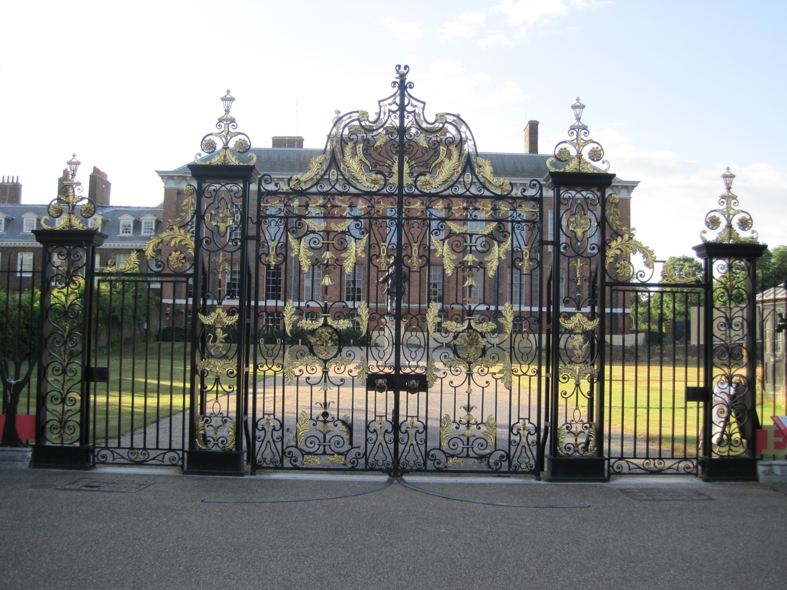
Notes:
Kensington Palace

Slide 8
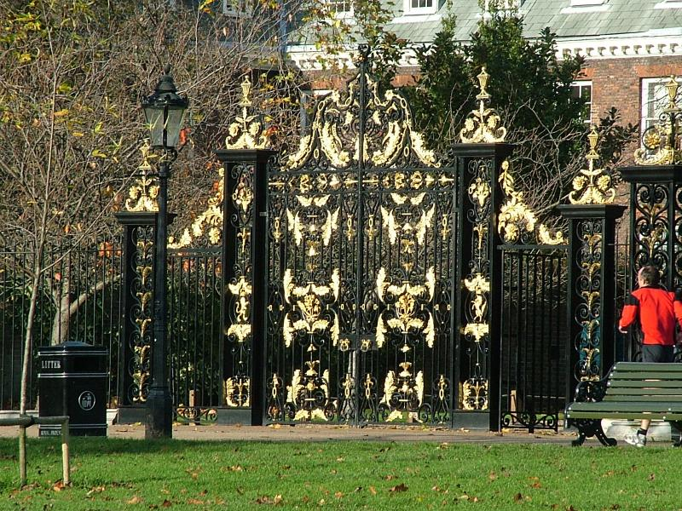

Slide 9
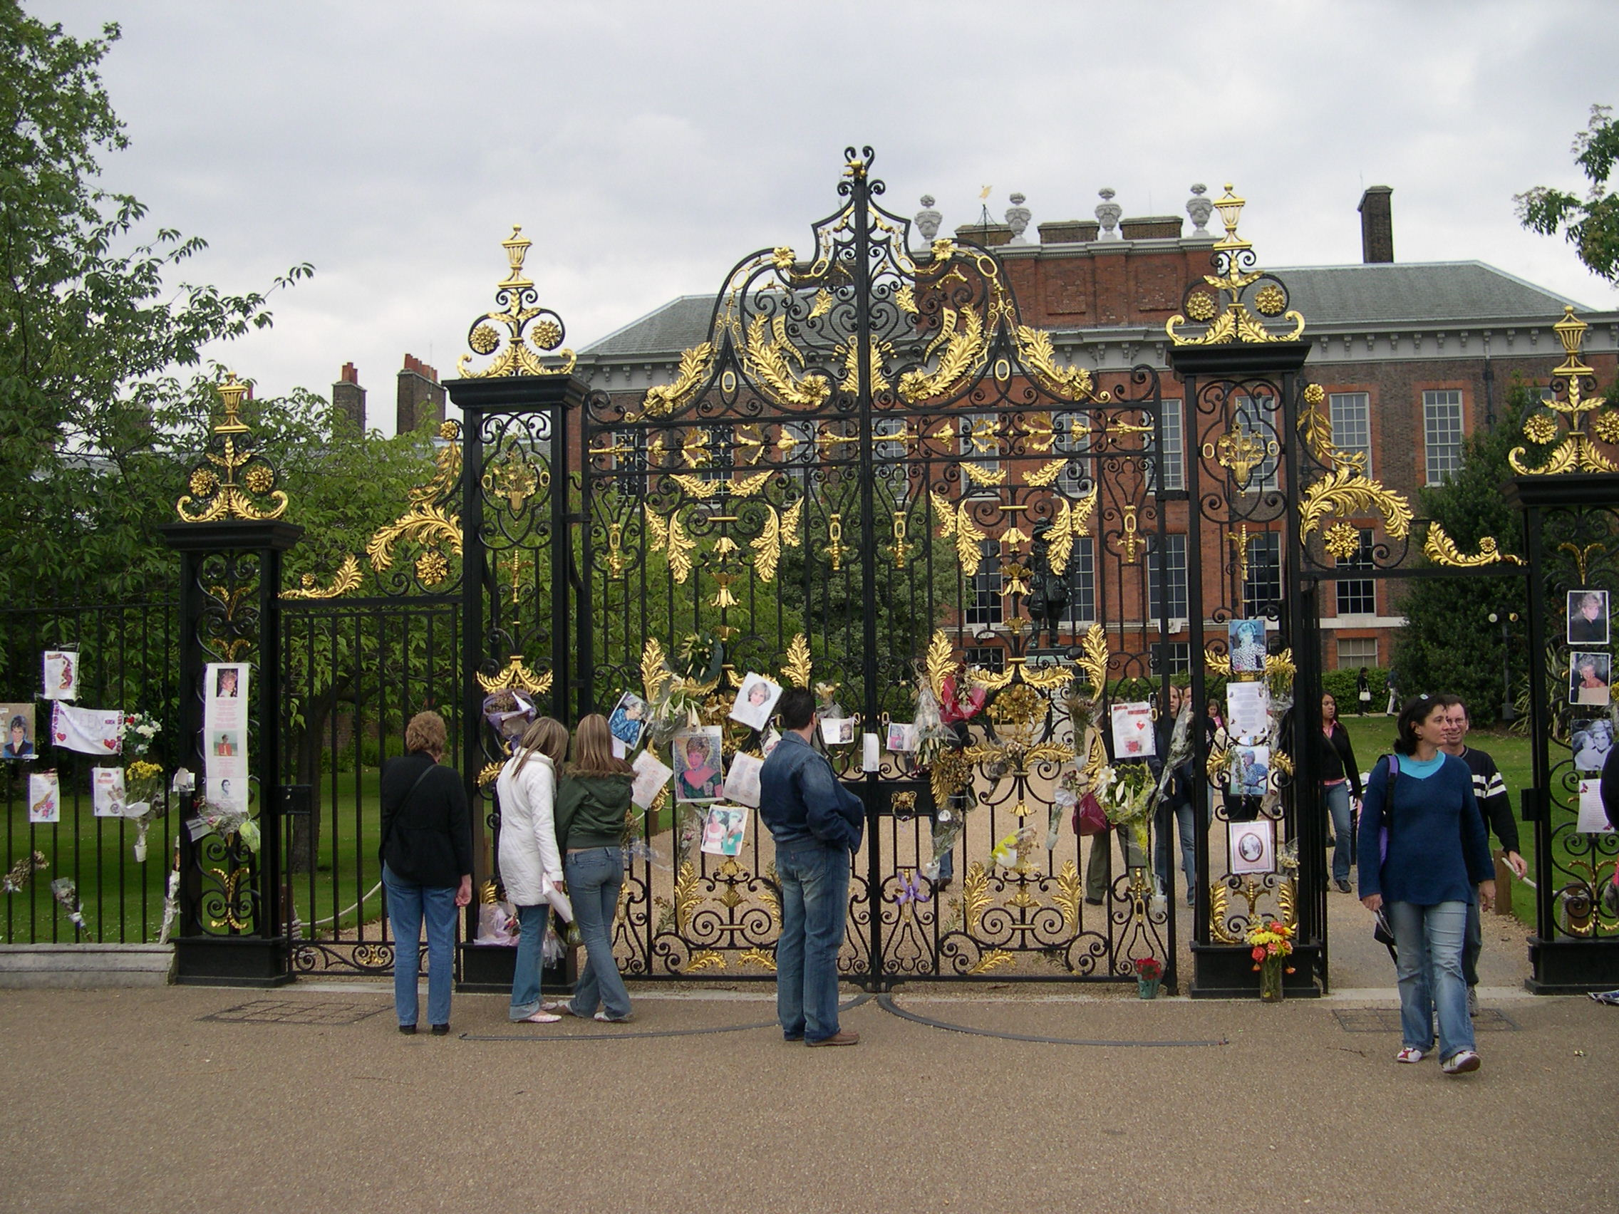
Notes:
Kensington Palace

Slide 10
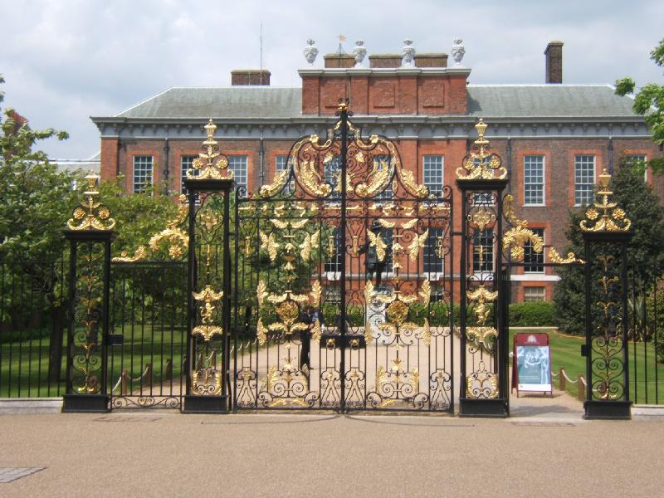
Notes:
Kensington Palace

Slide 11
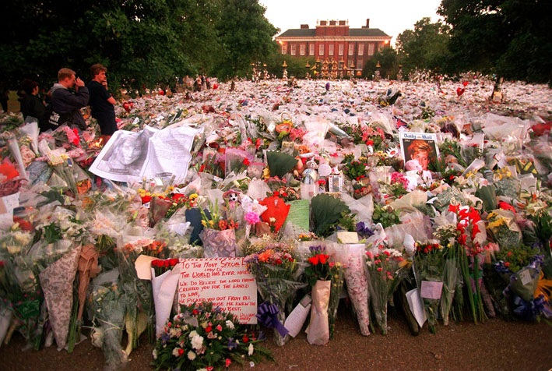
Notes:
Kensington Palace

Slide 12
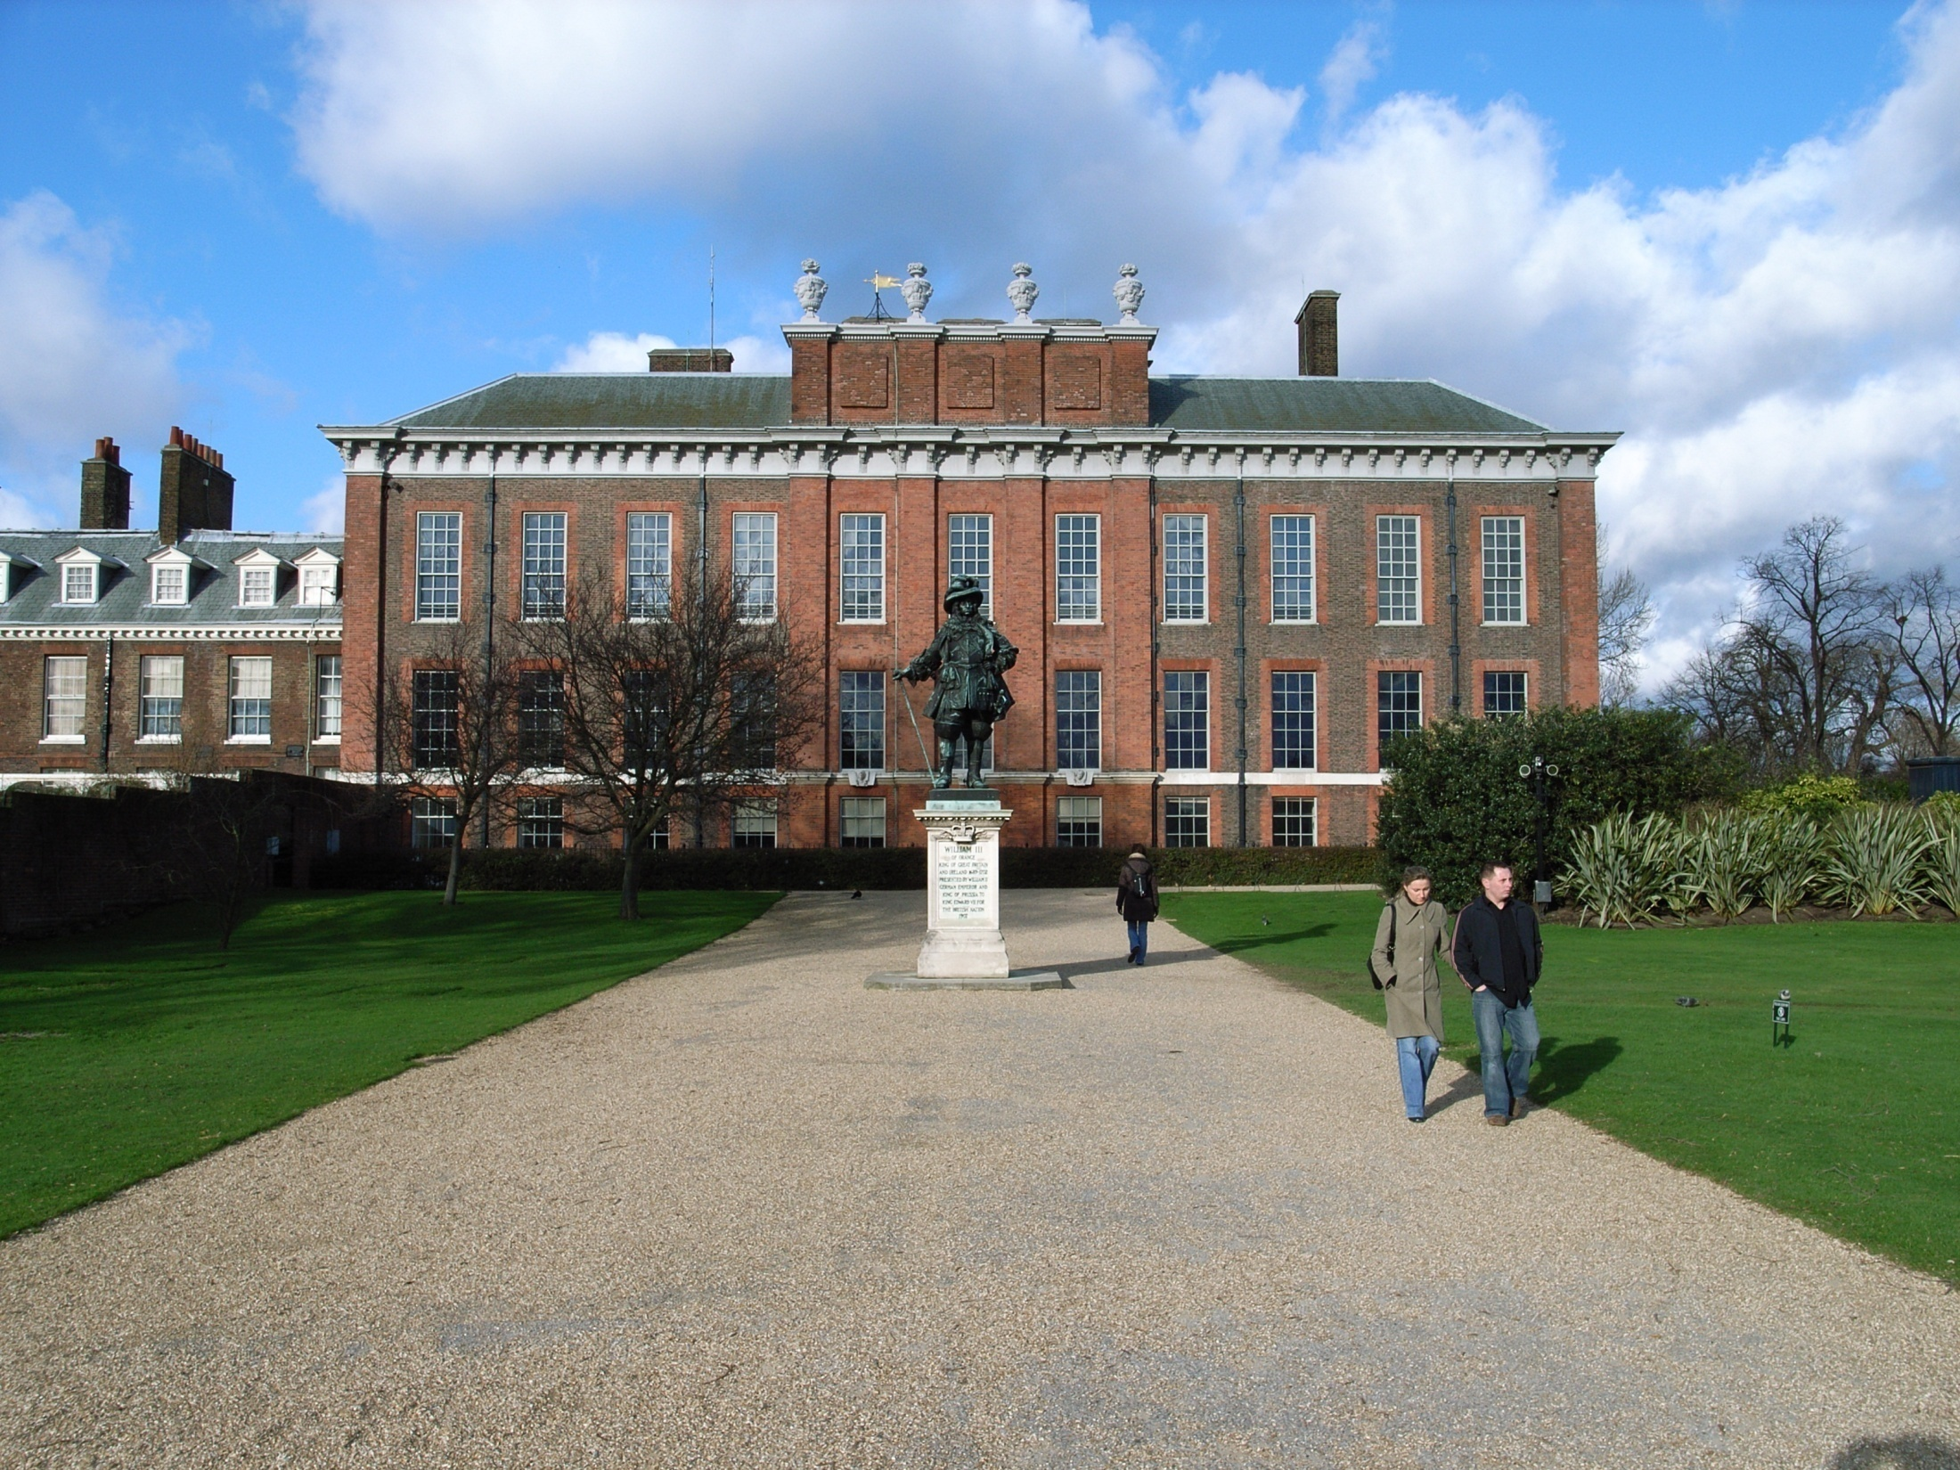
Notes:
Kensington Palace

Slide 13
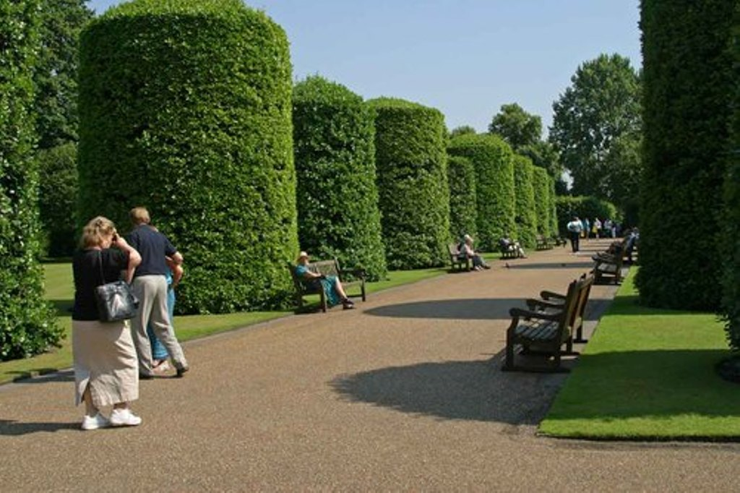
Notes:
Kensington Palace

Slide 14
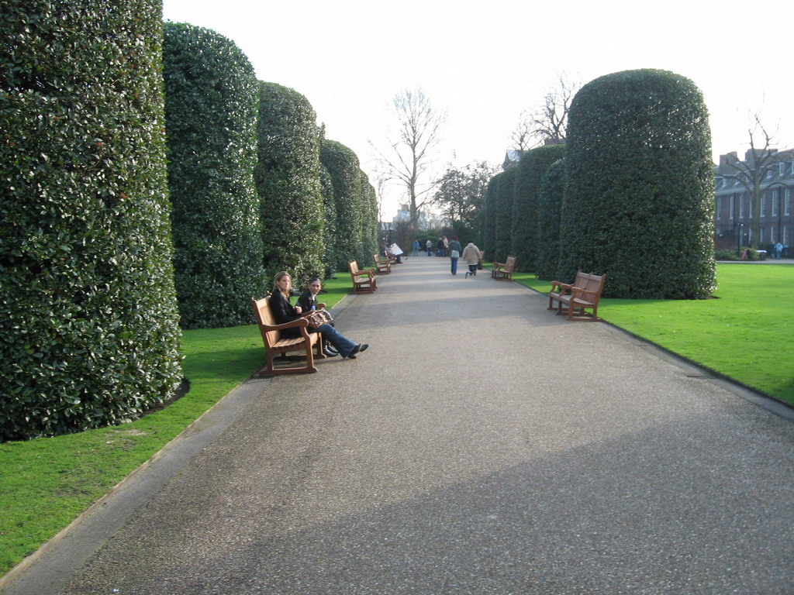
Notes:
Kensington Palace

Slide 15
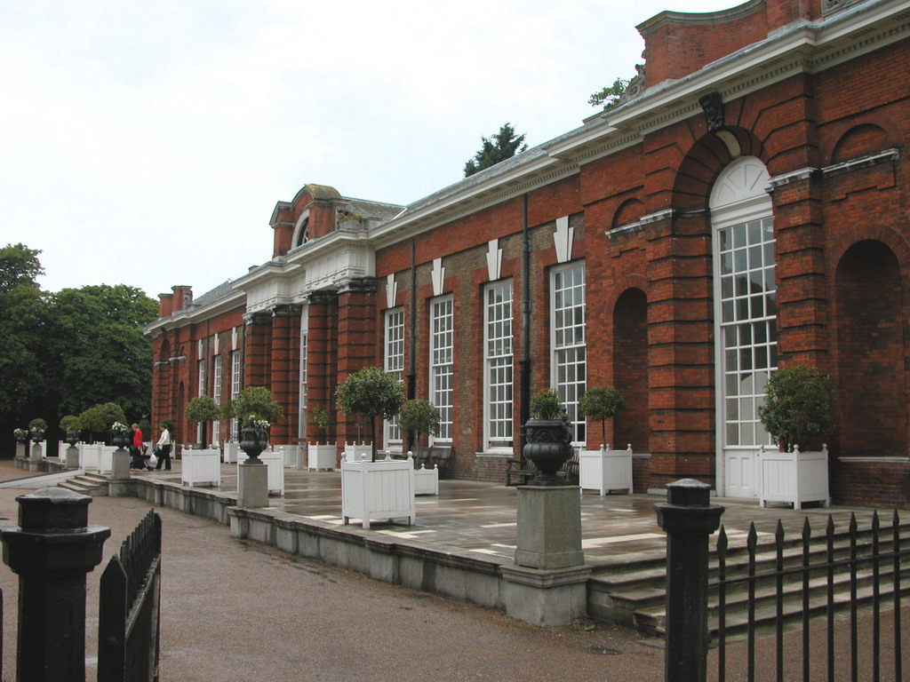
Notes:
Kensington Palace.-Orangerie

Slide 16
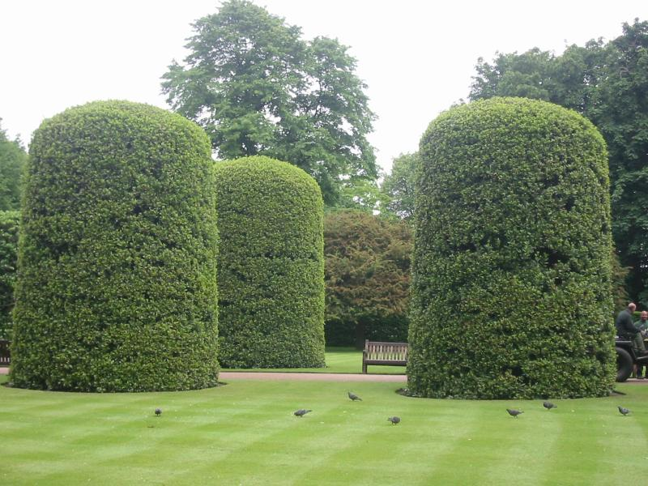
Notes:
Kensington Palace

Slide 17
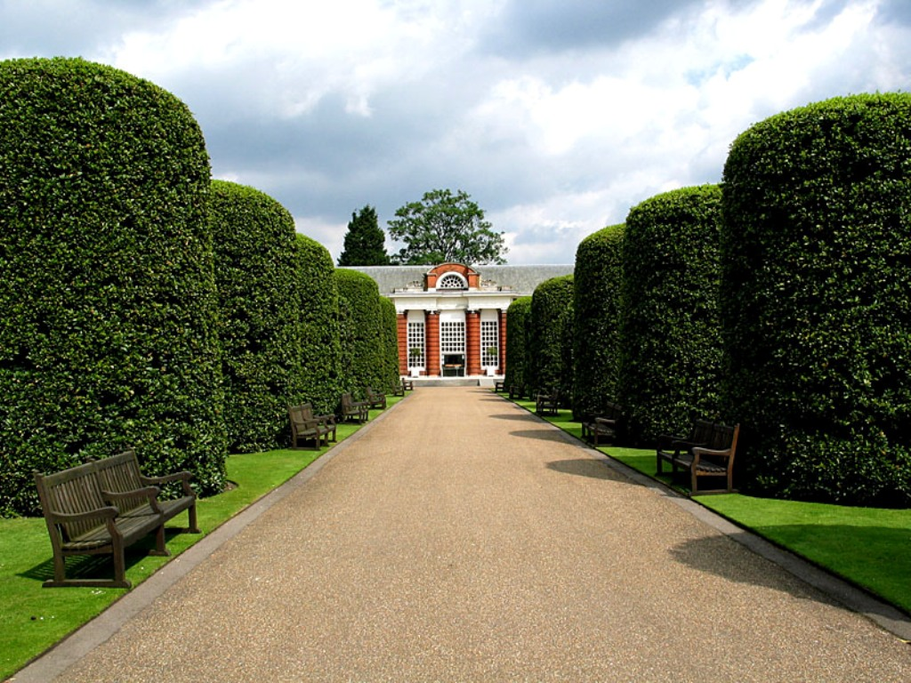
Notes:
Kensington Palace

Slide 18
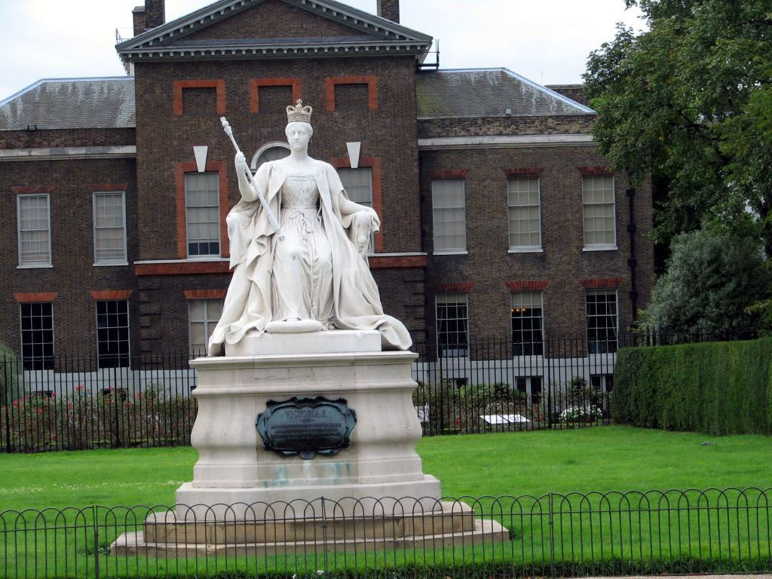
Notes:
Kensigton Palace

Slide 19
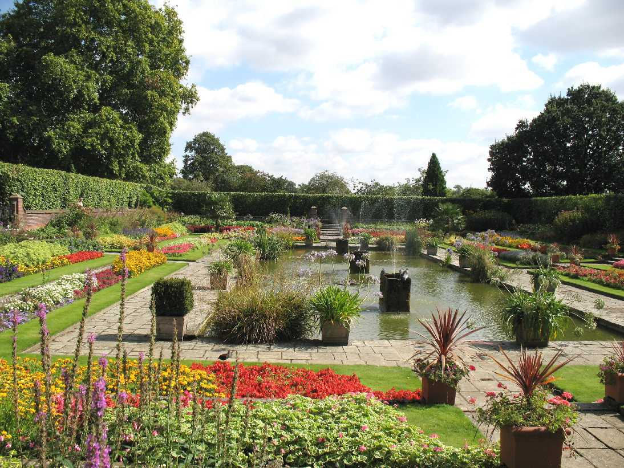
Notes:
Kensington Palace

Slide 20
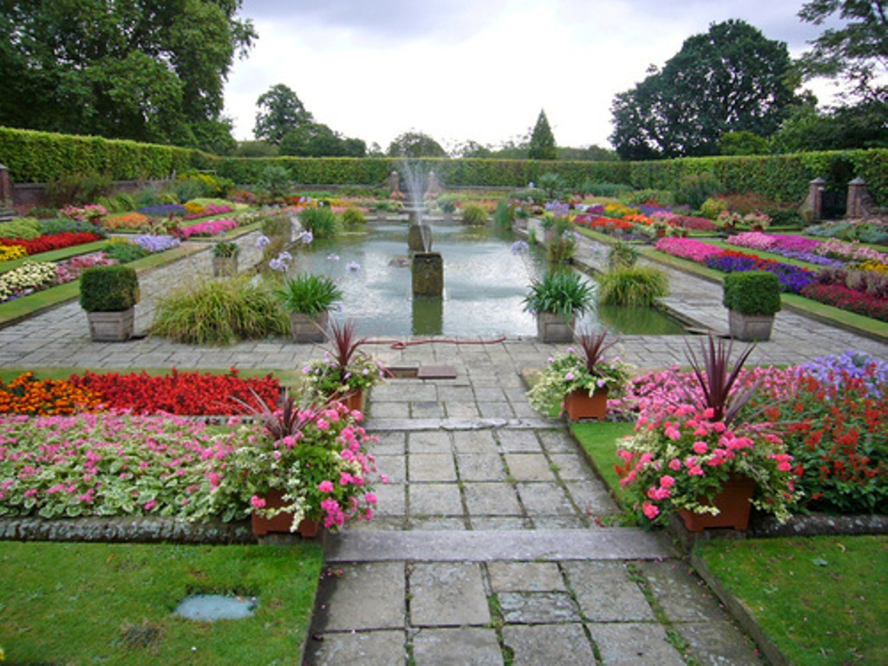
Notes:
Kensington Palace

Slide 21
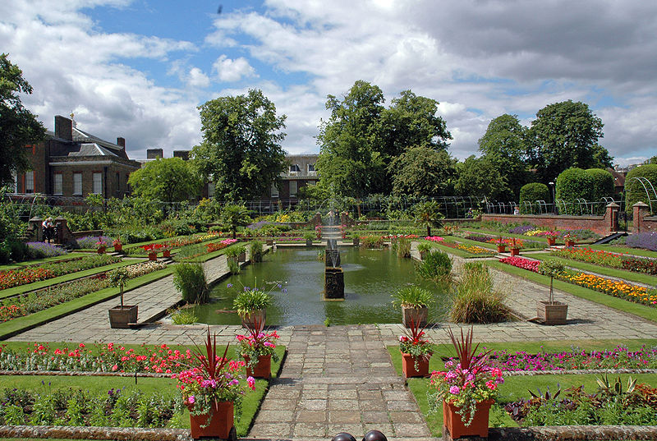
Notes:
Kensington Gardens

Slide 22
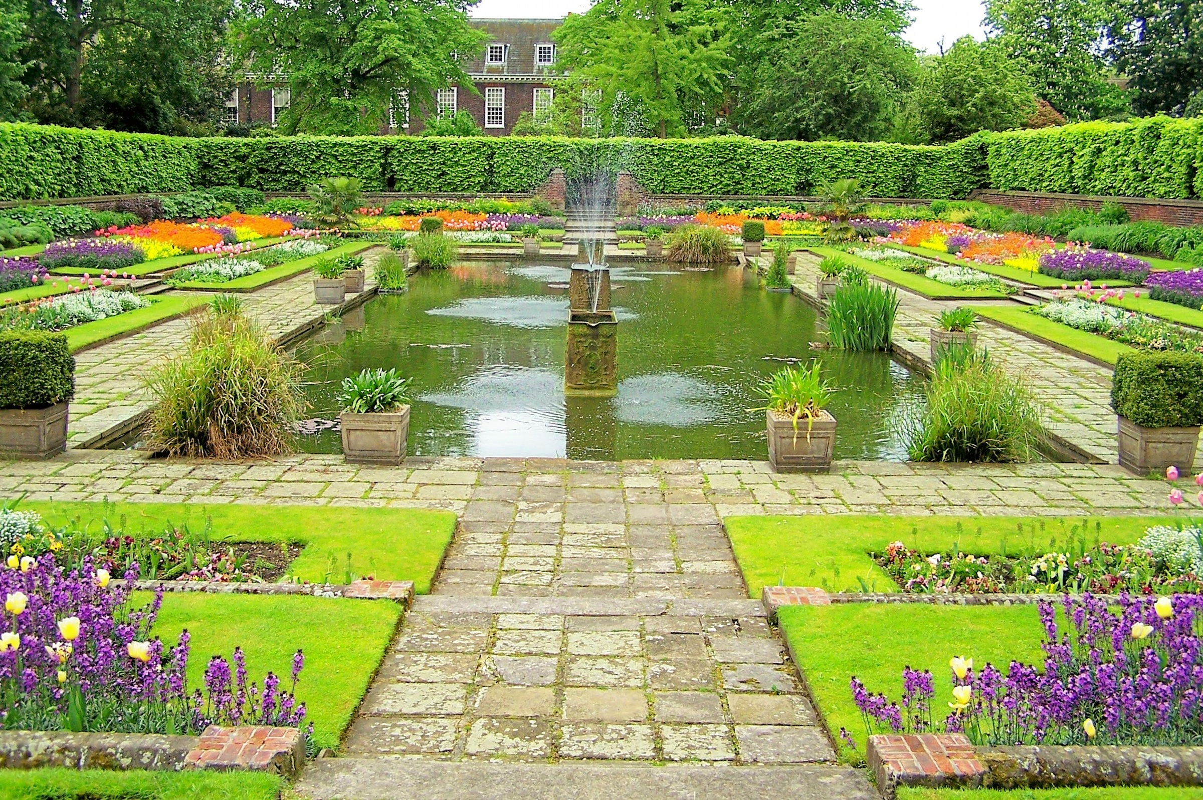
Notes:
Kensington Palace

Slide 23
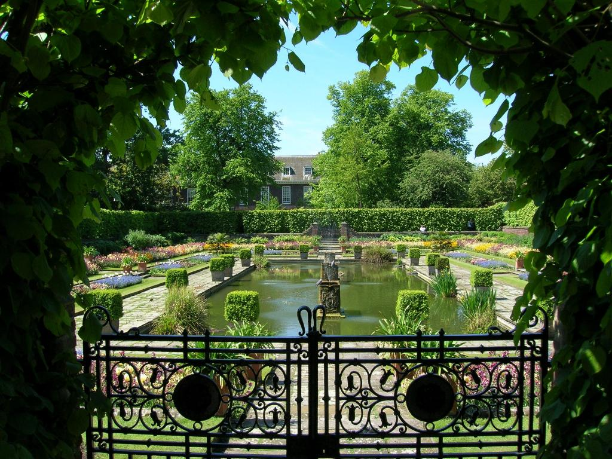
Notes:
Kensigton Palace

Slide 24
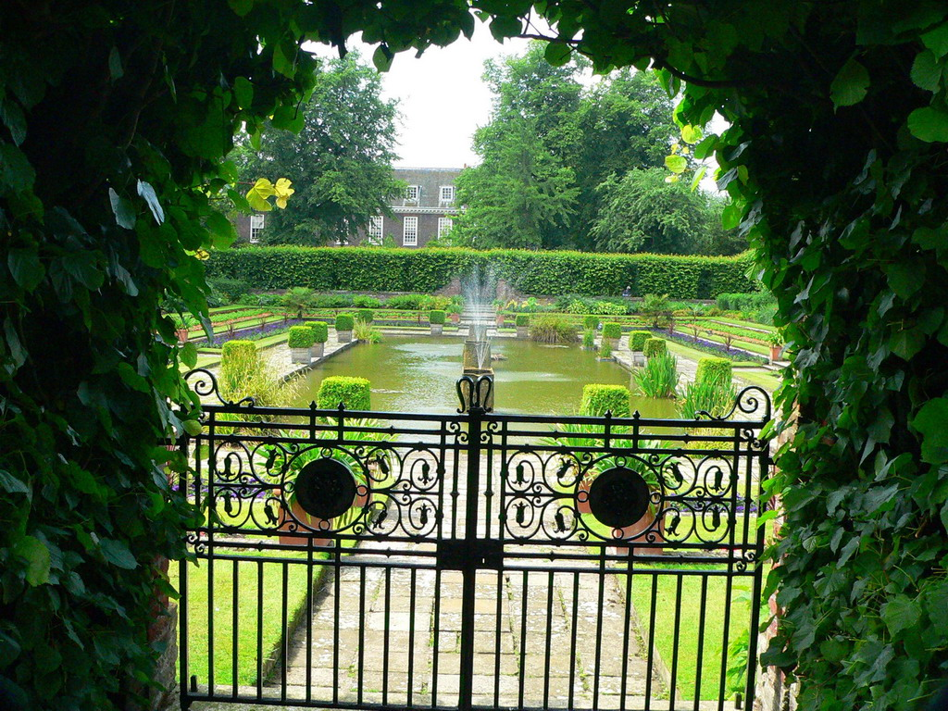
Notes:
Kensington Palace

Slide 25
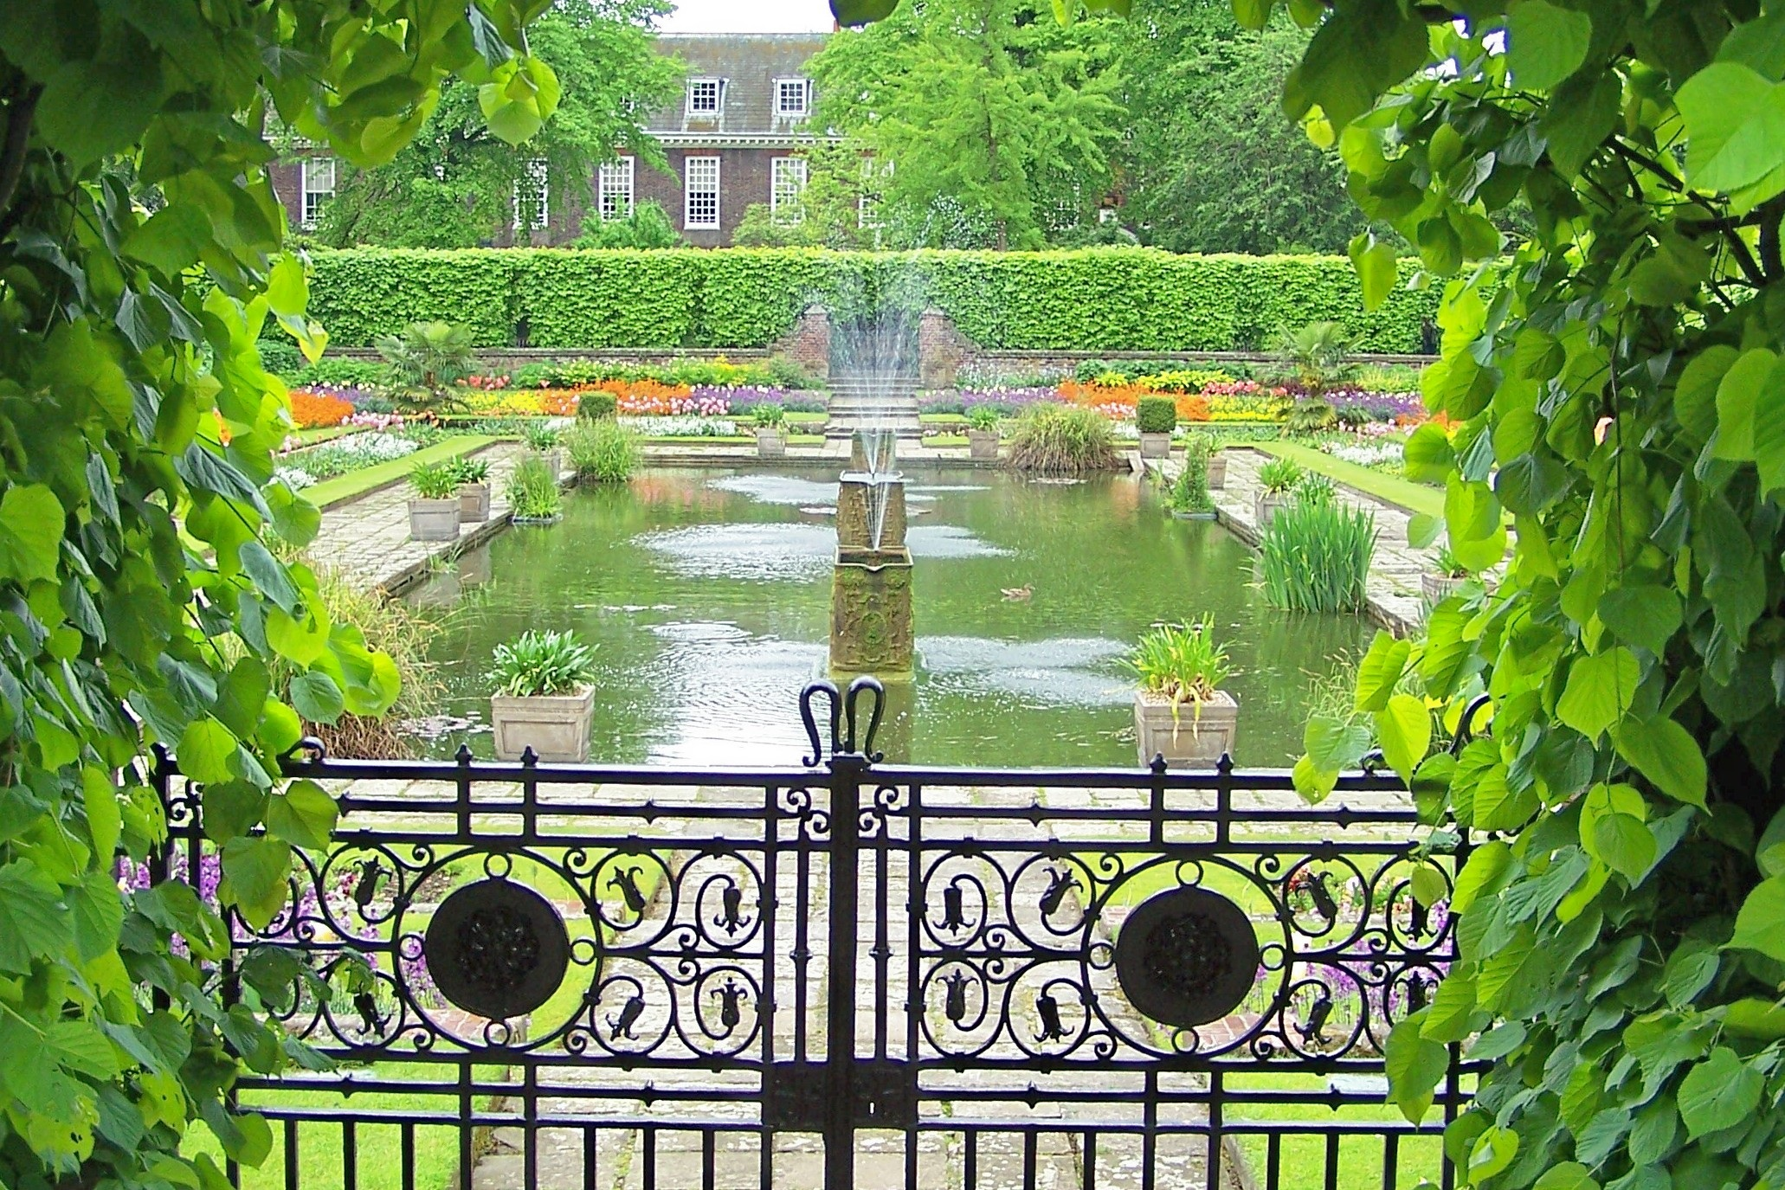
Notes:
Kensington Palace

Slide 26
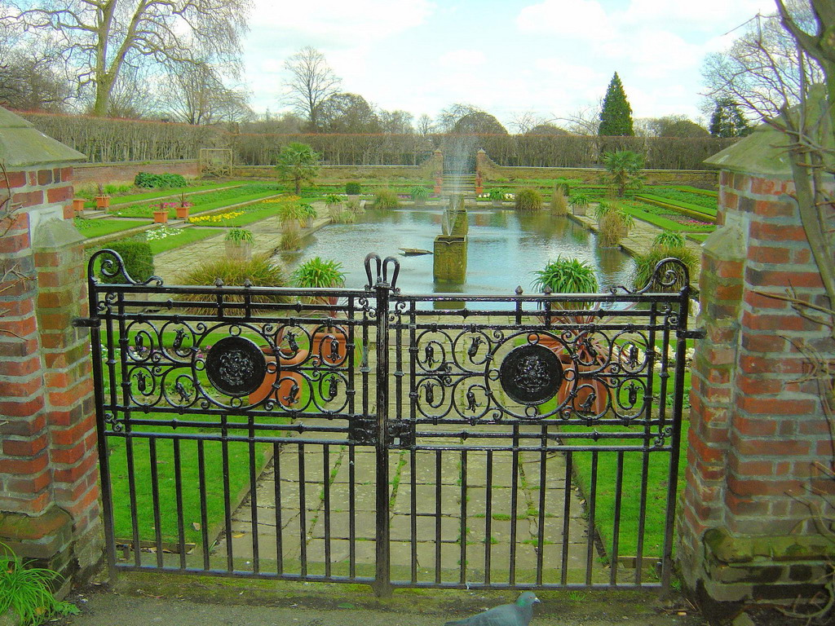
Notes:
Kensington Palace

Slide 27
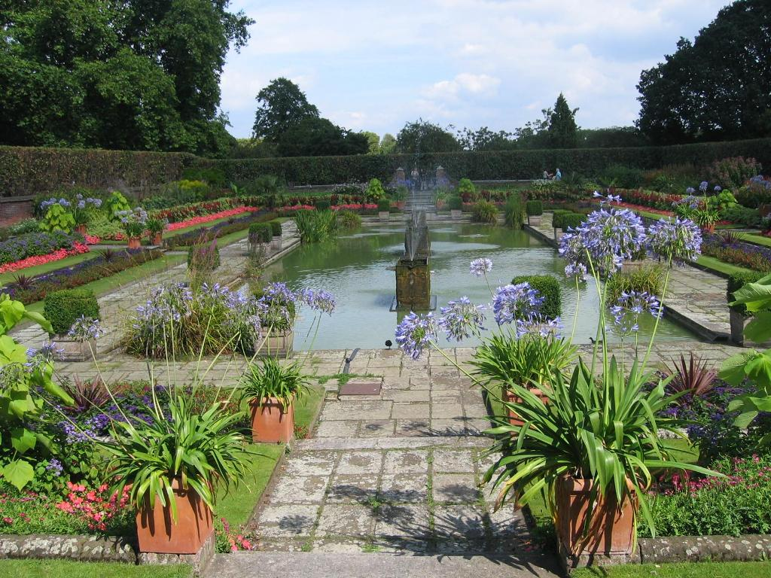
Notes:
Kensington Palace

Slide 28
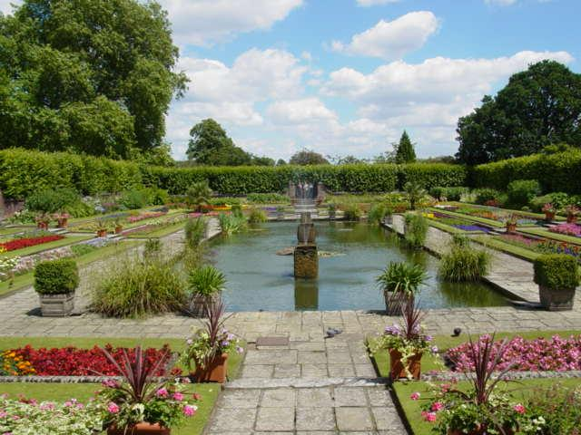
Notes:
Kensington Palace

Slide 29
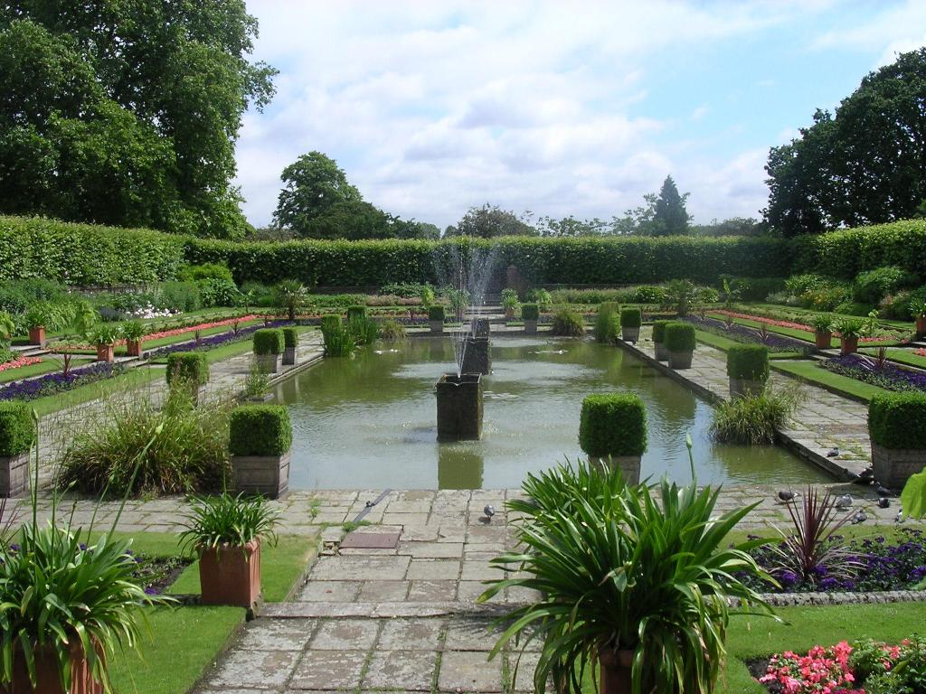
Notes:
Kensington Palace

Slide 30
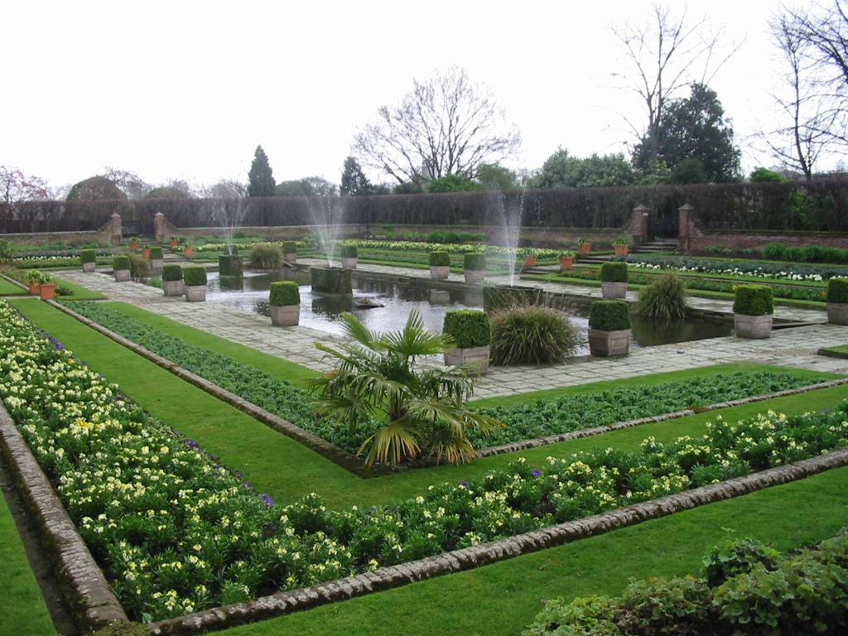
Notes:
Kensington Palace

Slide 31
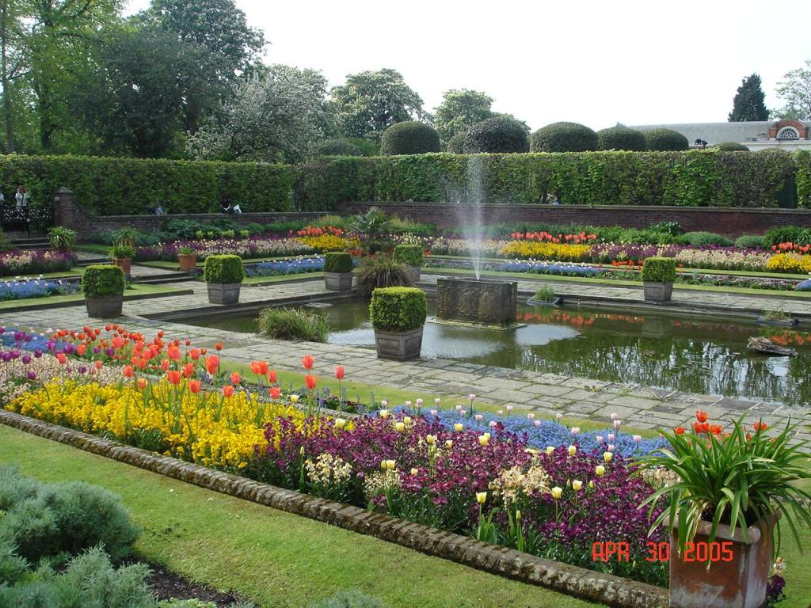
Notes:
Kensington Palace

Slide 32
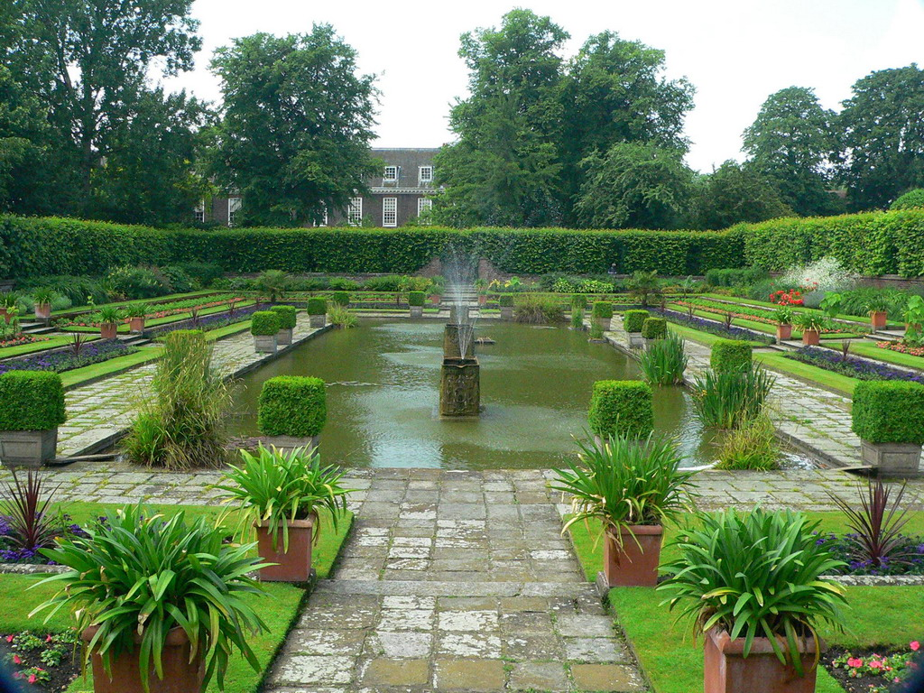
Notes:
Kensington Palace

Slide 33
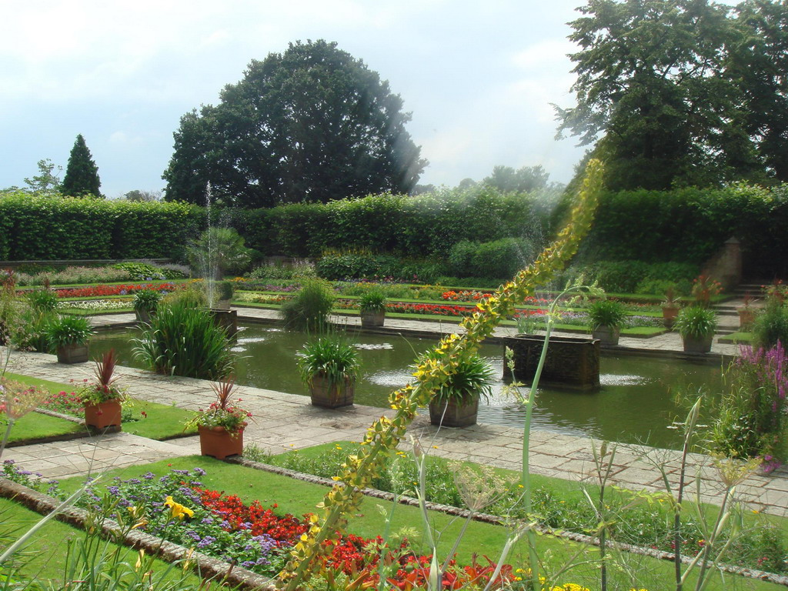
Notes:
Kensington Palace

Slide 34
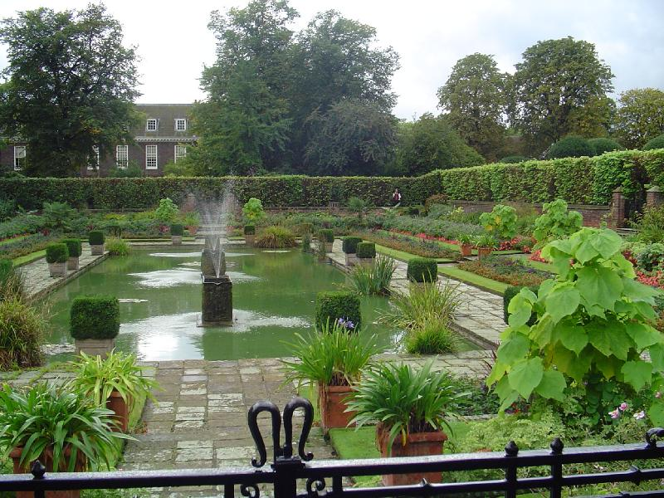
Notes:
Kensington Palace

Slide 35
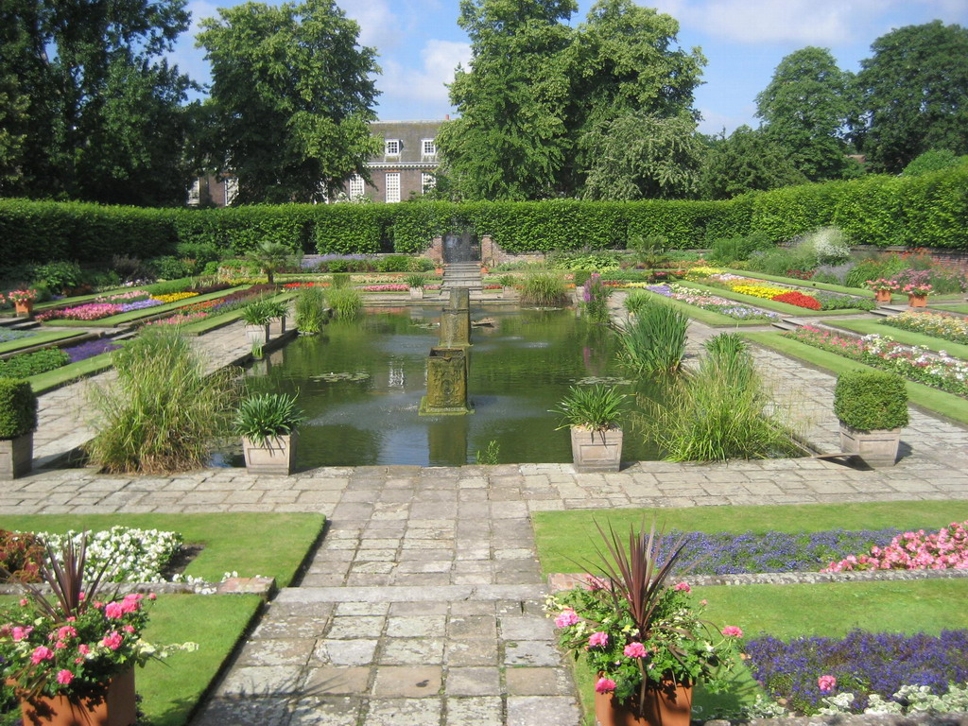
Notes:
Kensington Palace

Slide 36
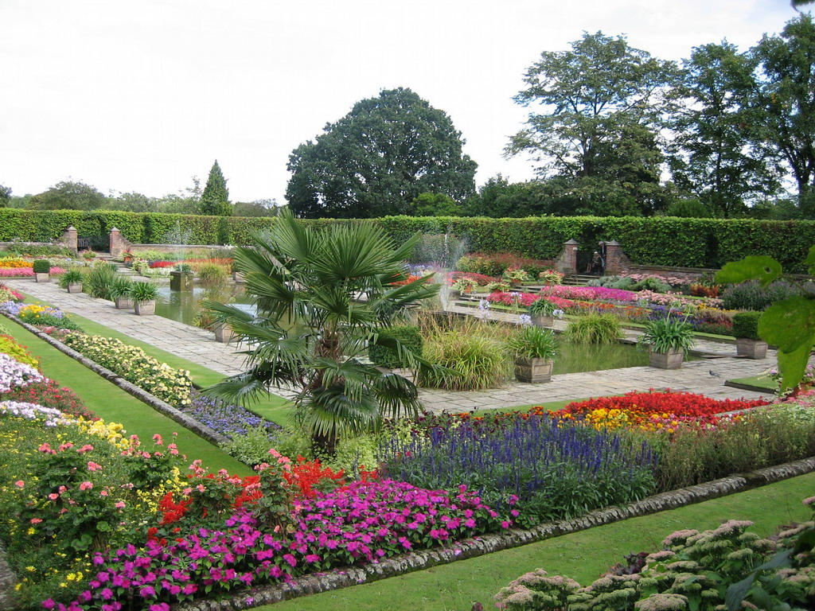
Notes:
Kensington Palace

Slide 37
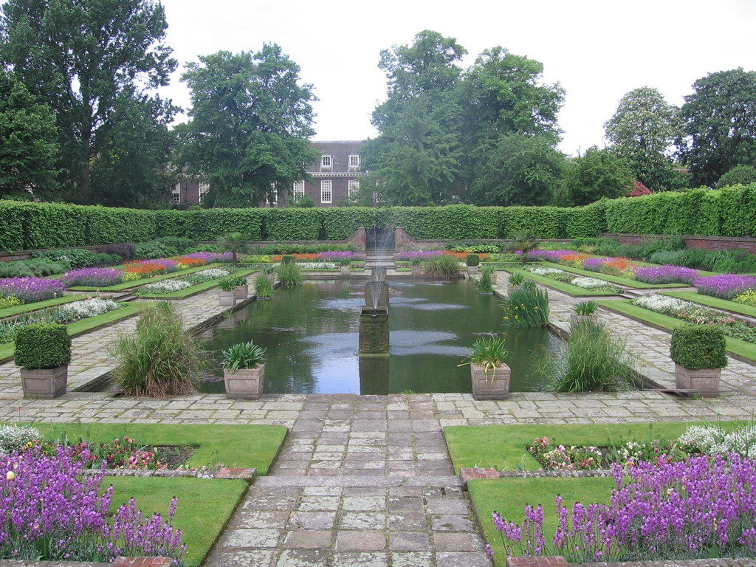
Notes:
Kensington Palace

Slide 38
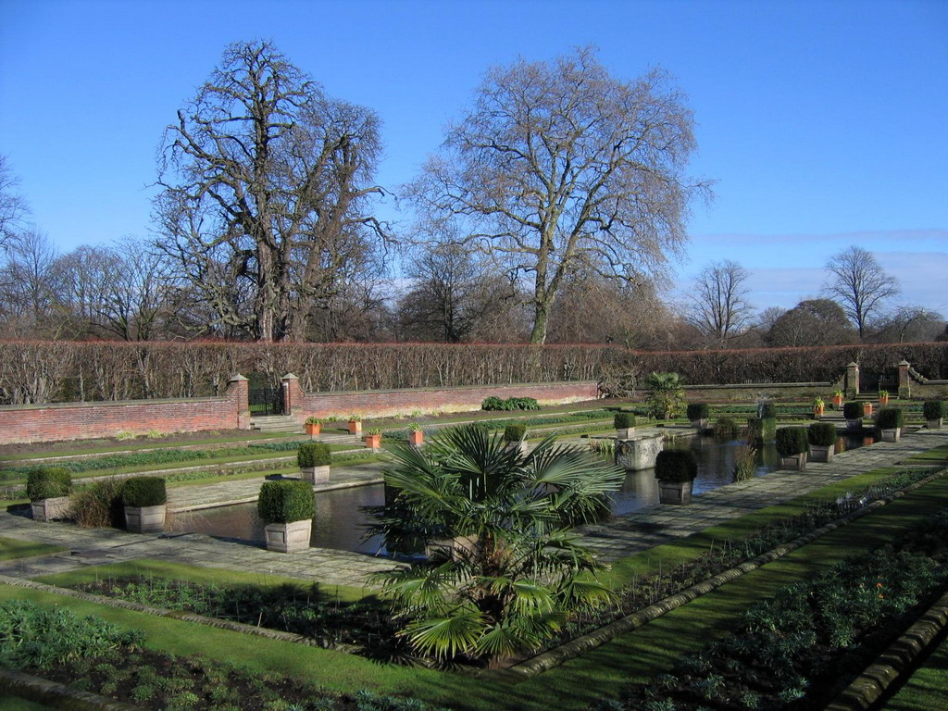
Notes:
Kensington Palace

Slide 39
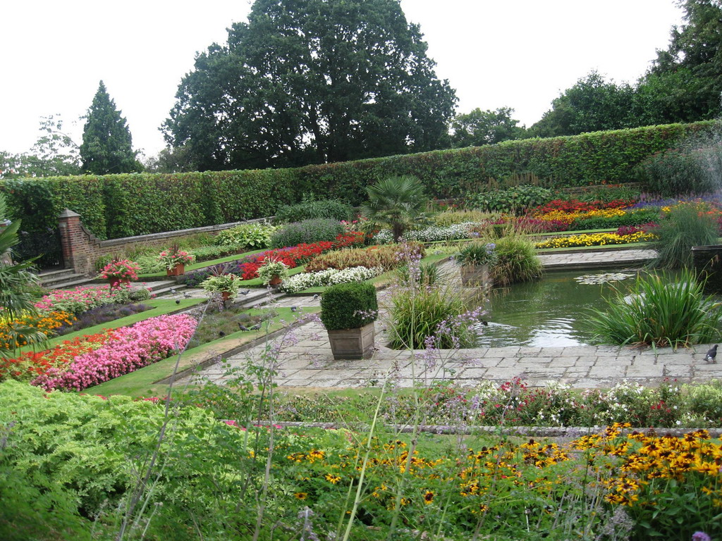
Notes:
Kensington Palace

Slide 40
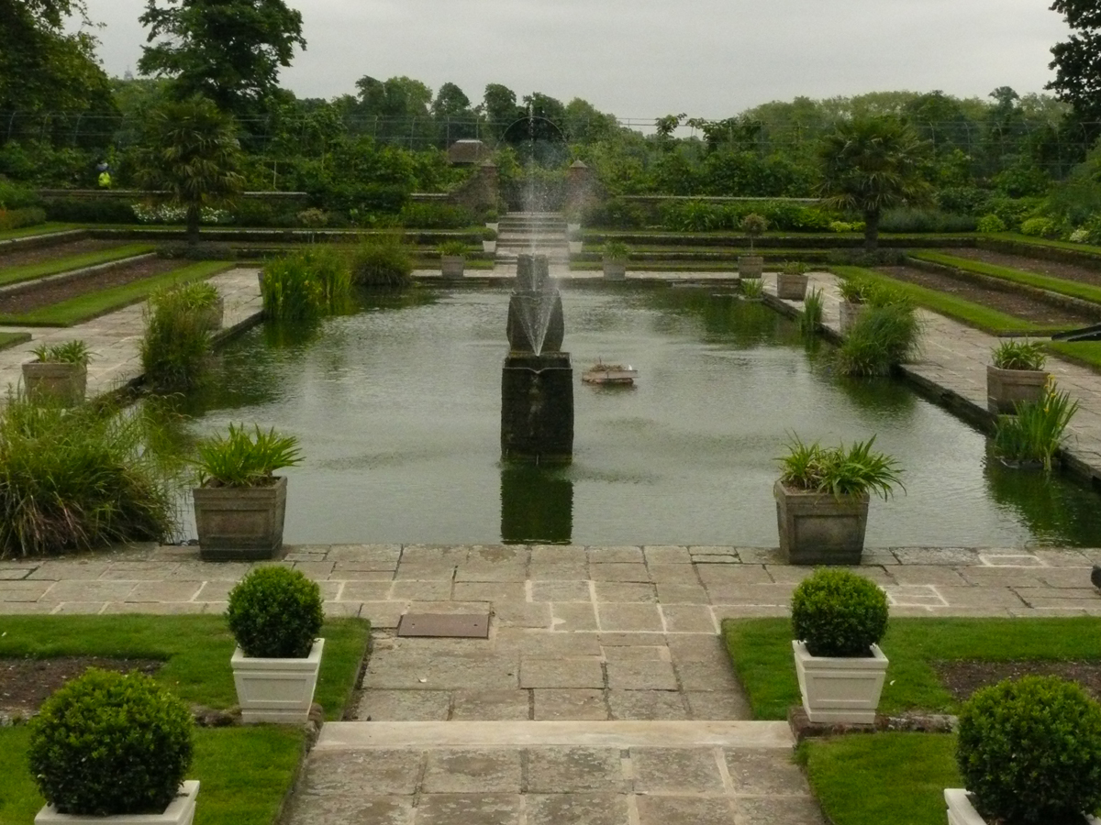
Notes:
Kensington Palace

Slide 41

Notes:
Kensington Palace

Slide 42
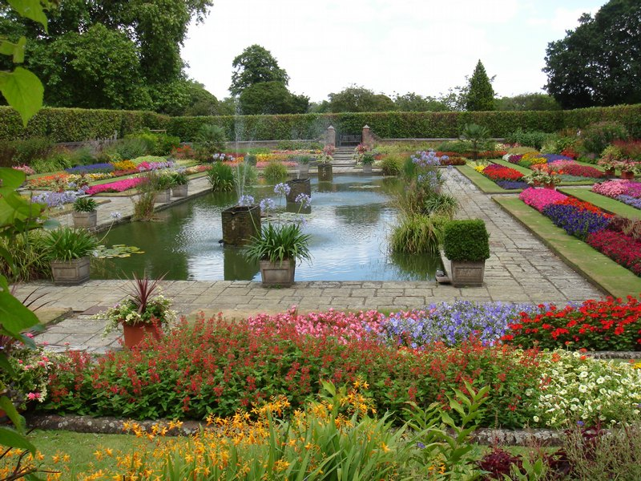
Notes:
Kensington Palace

Slide 43
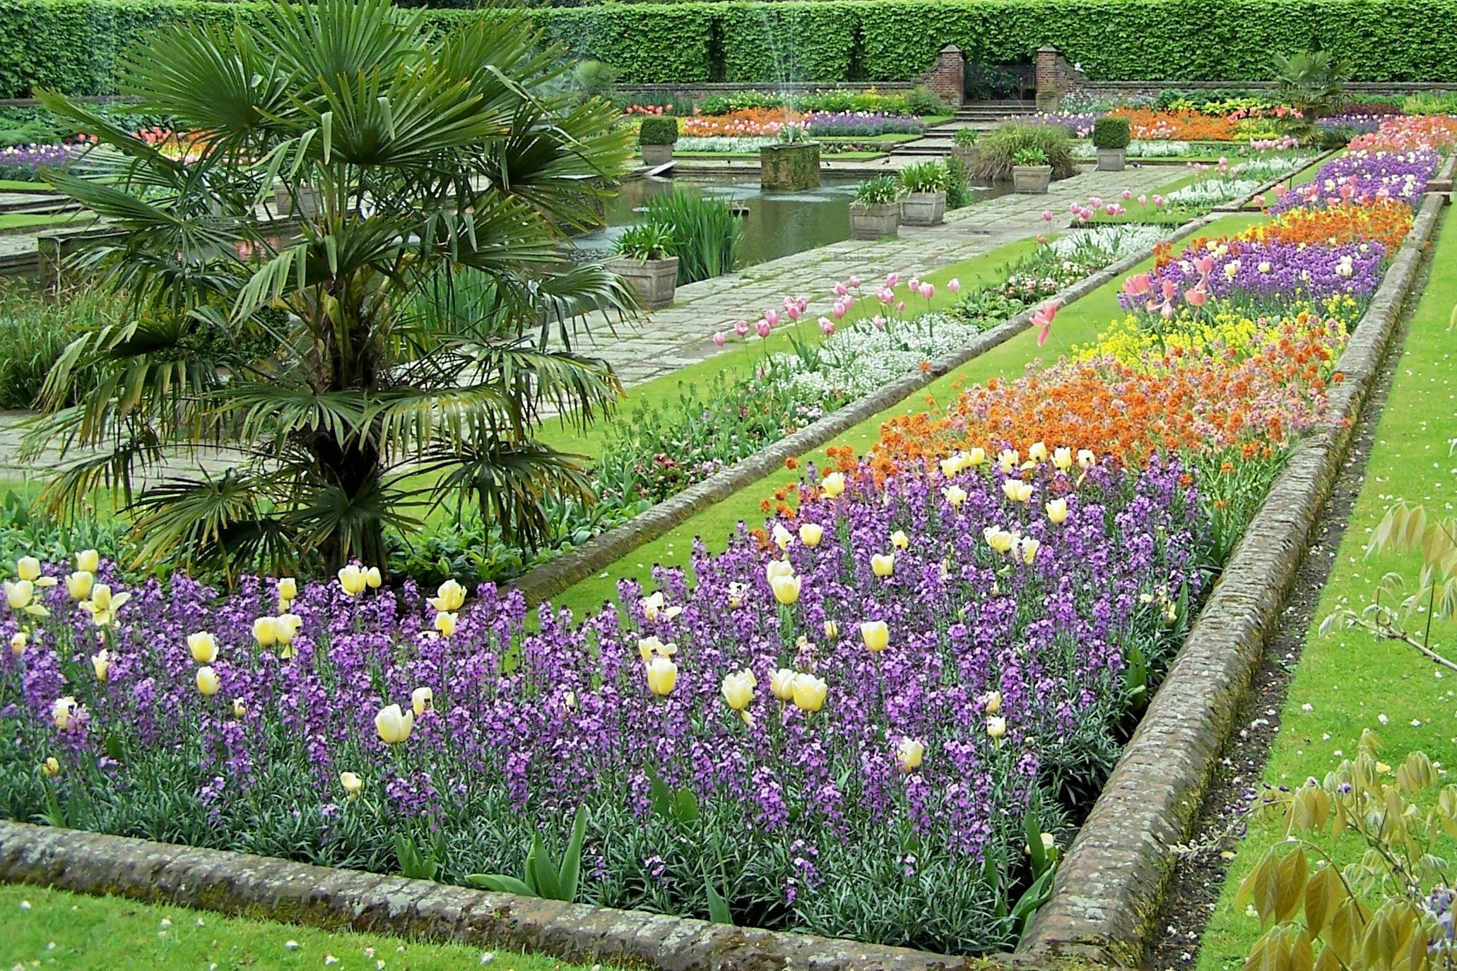
Notes:
Kensigton Palace

Slide 44
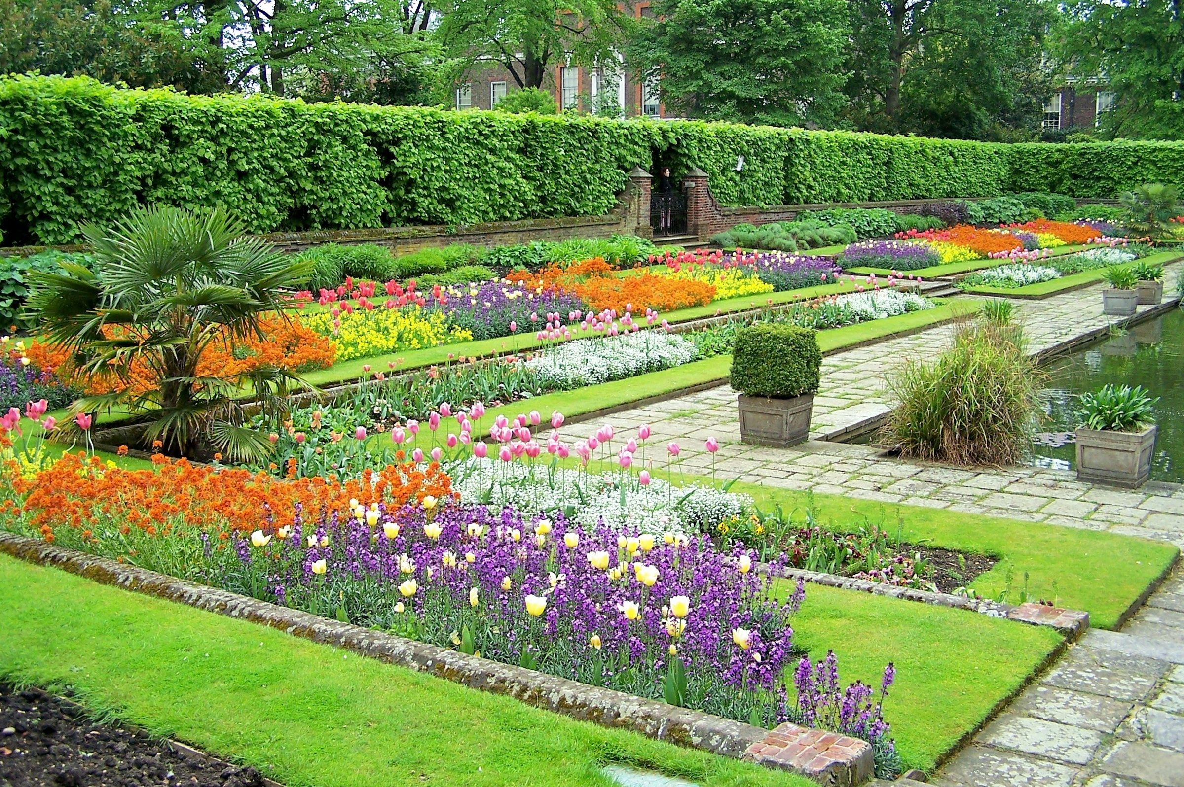
Notes:
Kensington Palace

Slide 45
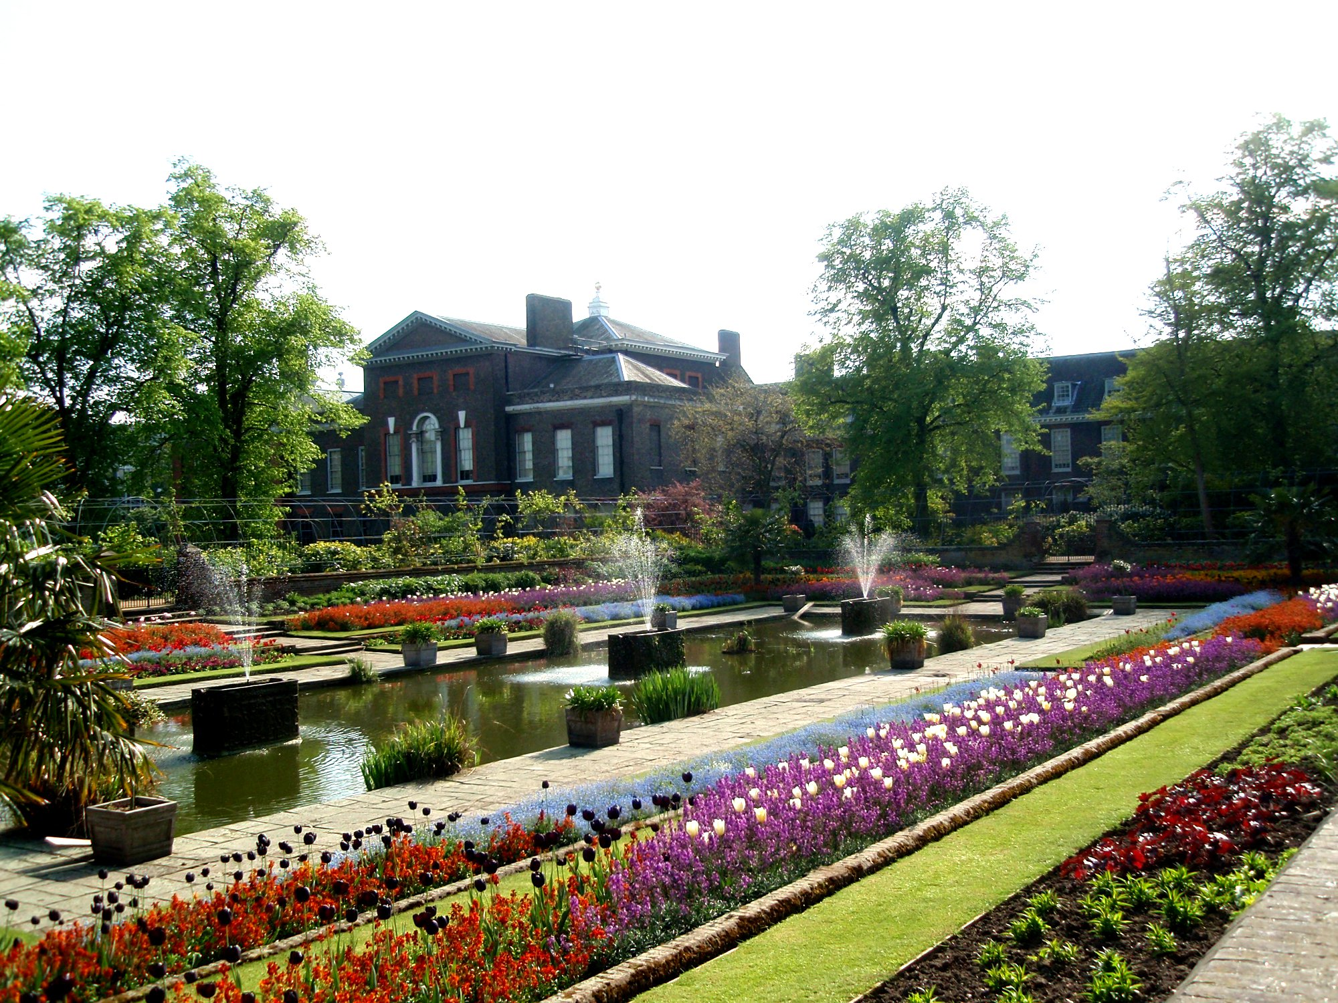
Notes:
Kensington Palace

Slide 46
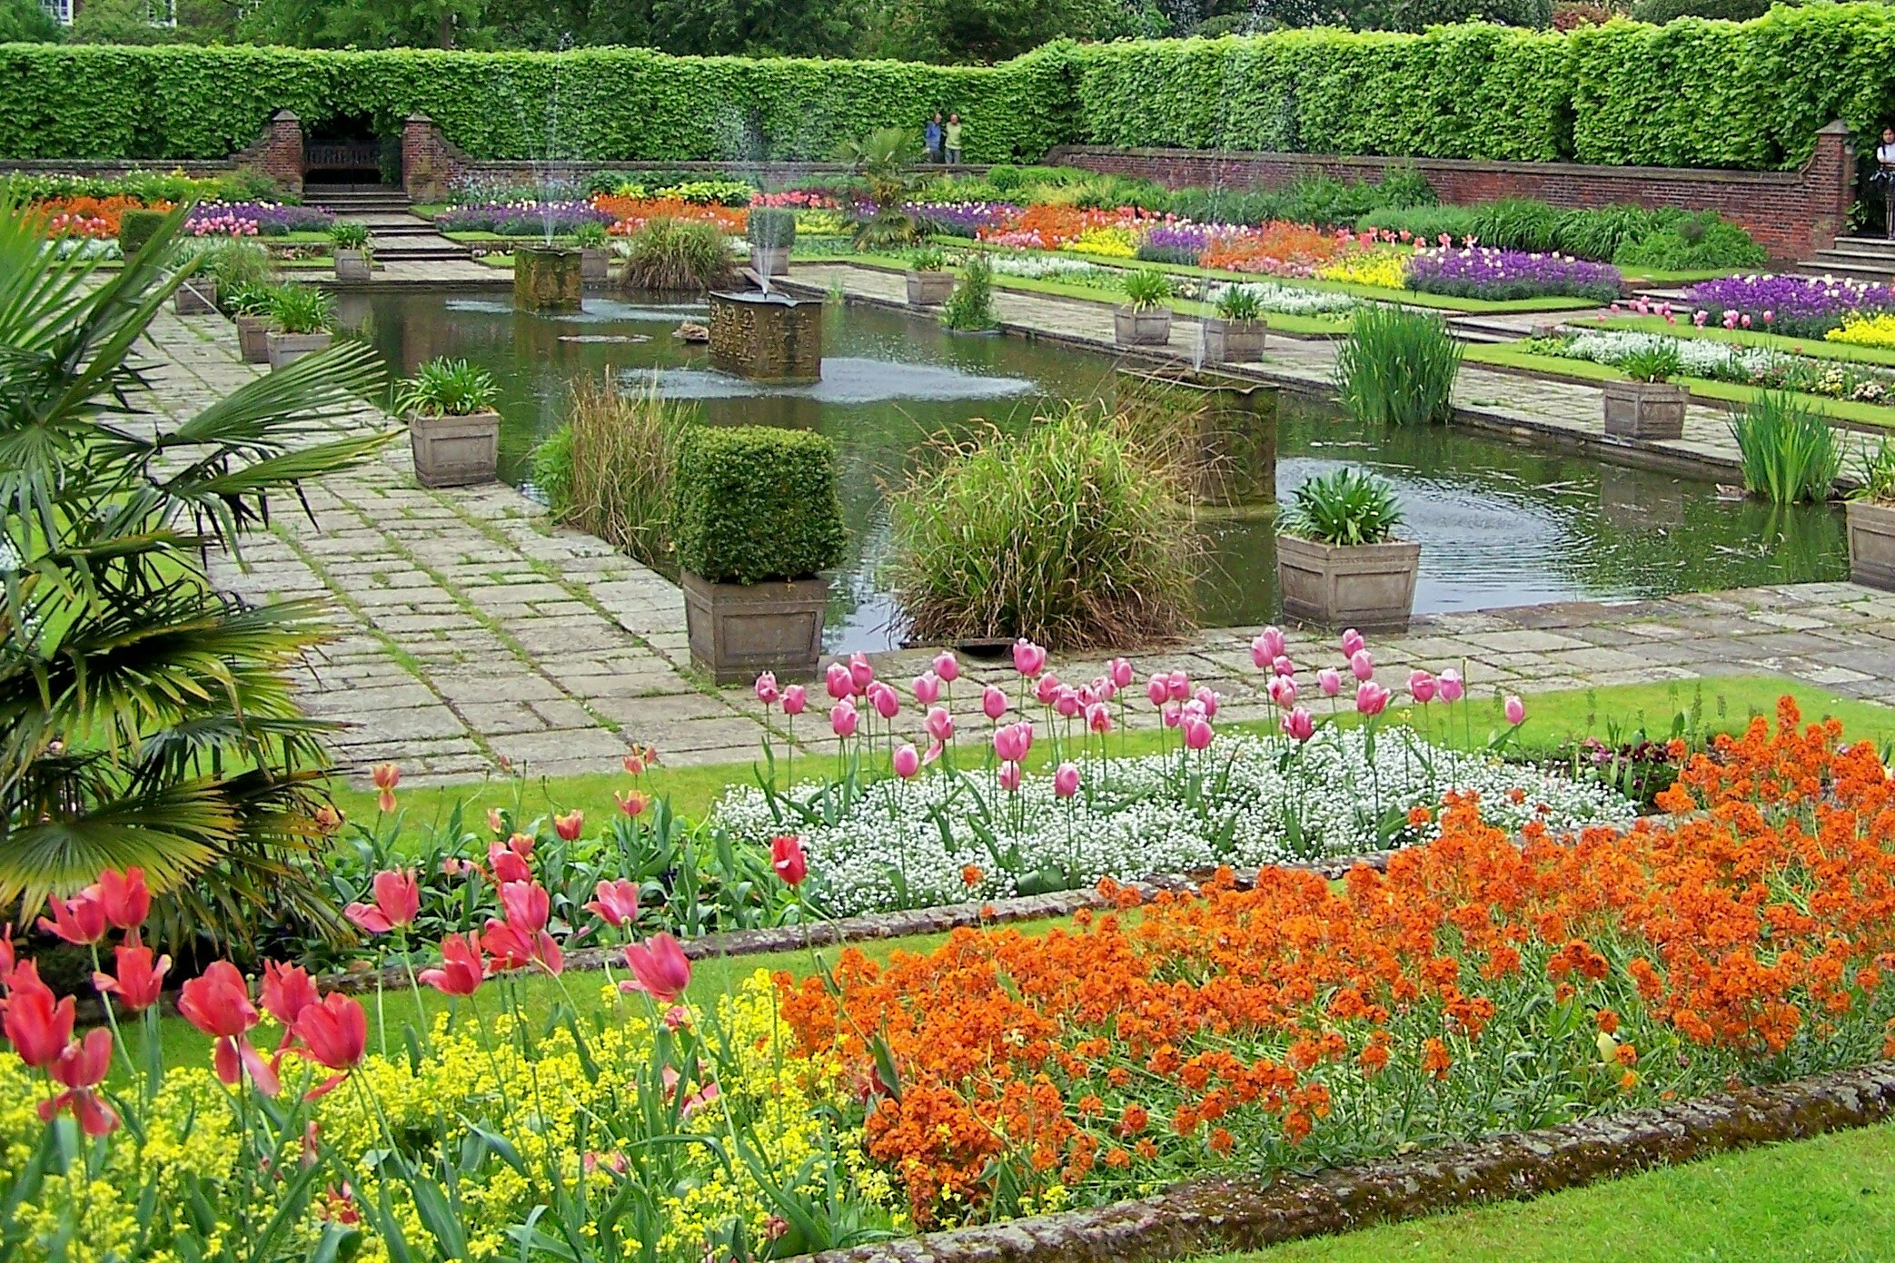
Notes:
Kensington Palace

Slide 47
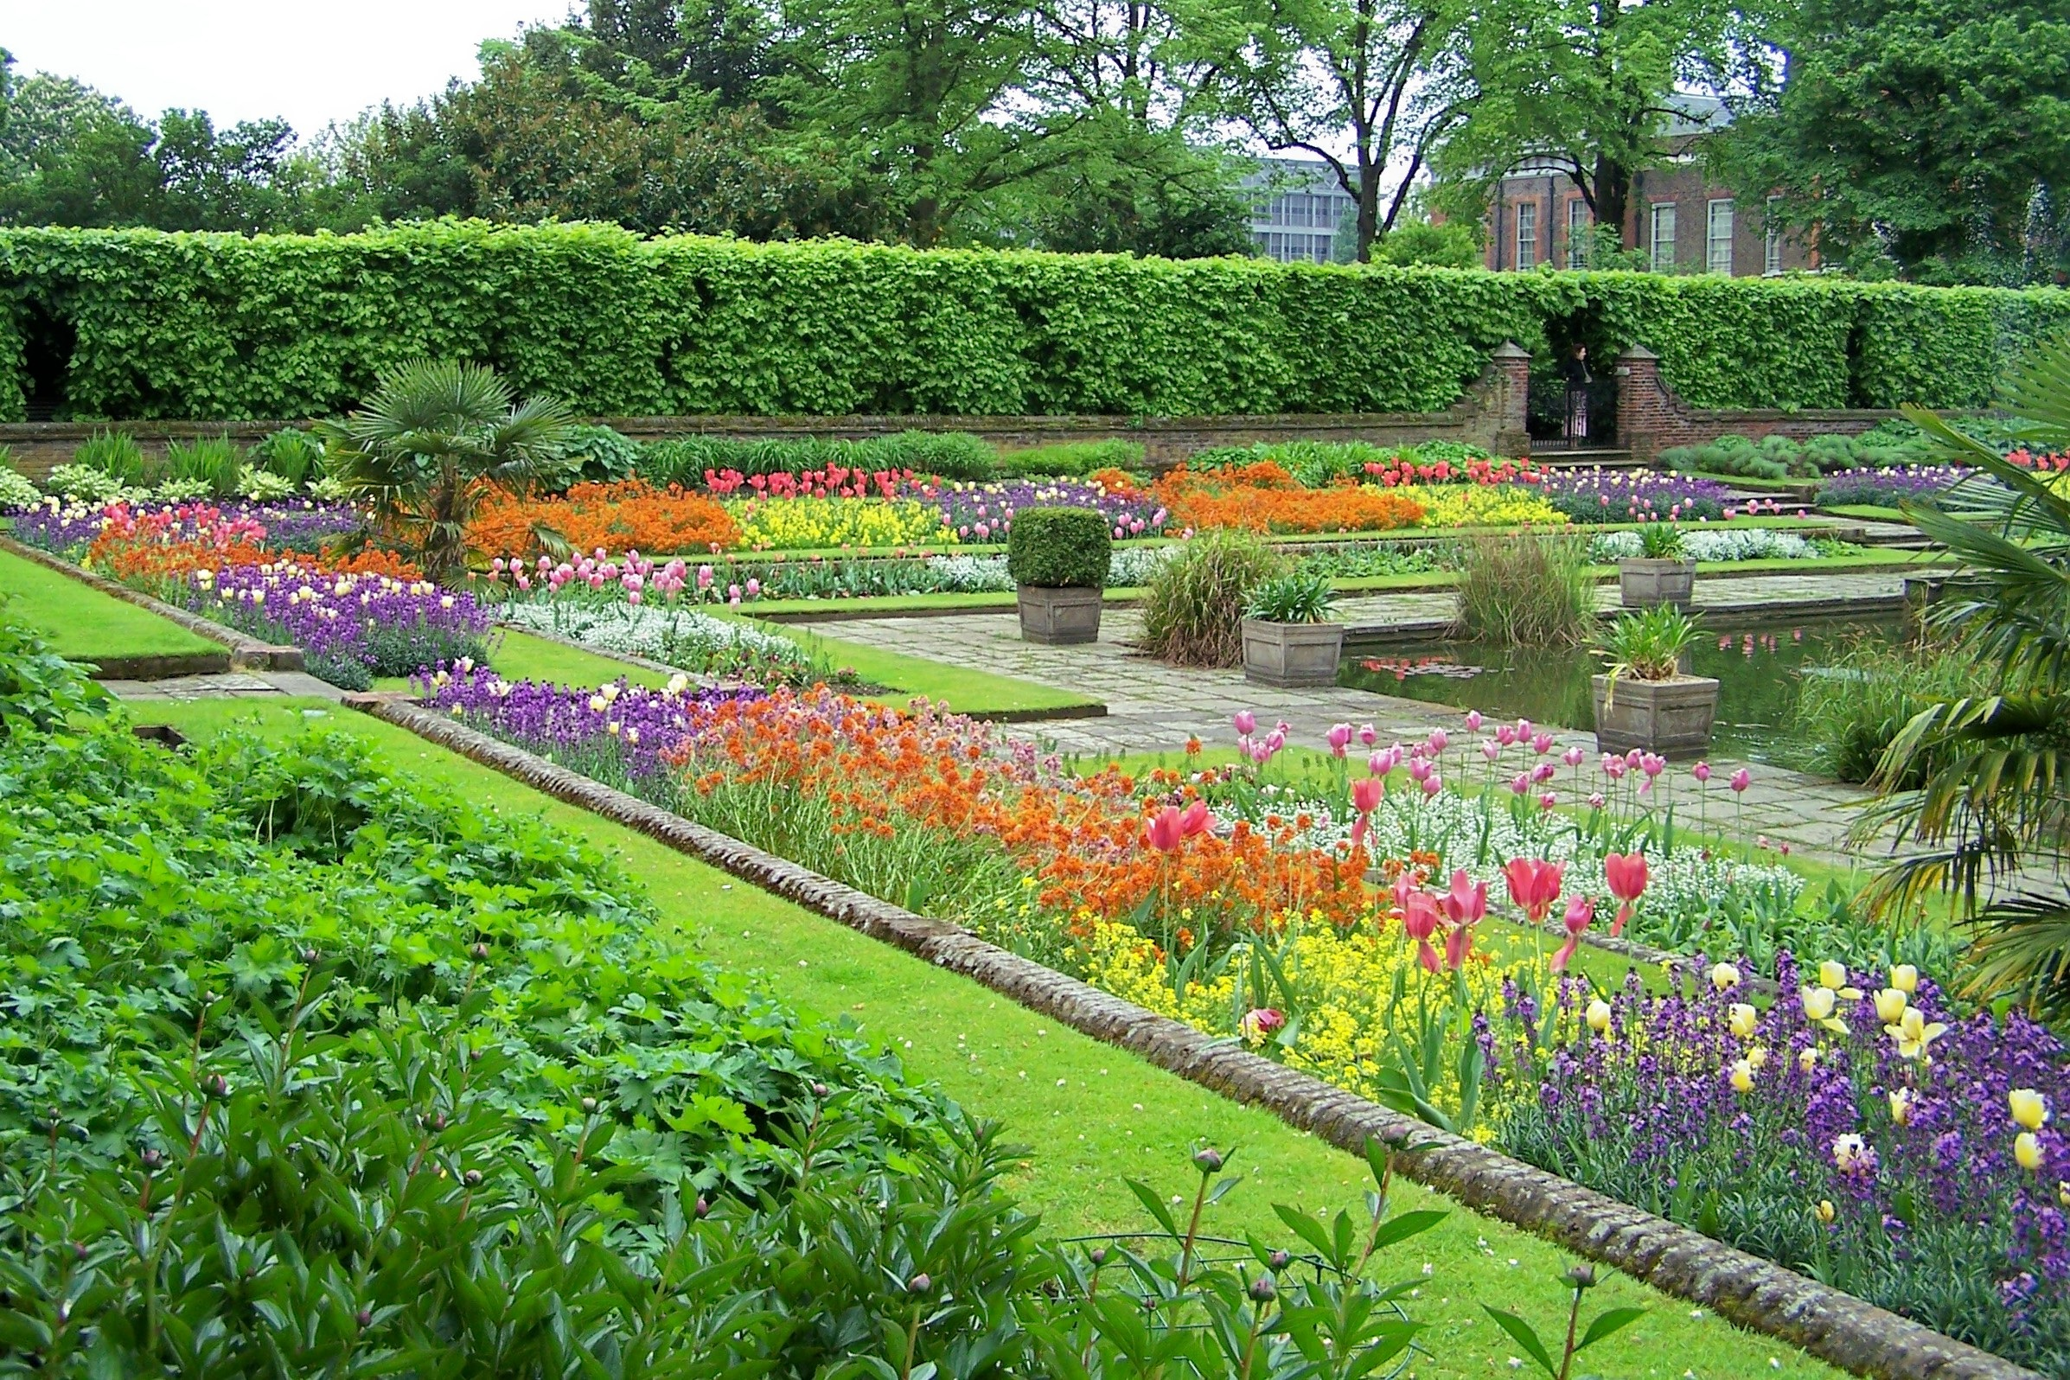
Notes:
Kensington Palace

Slide 48
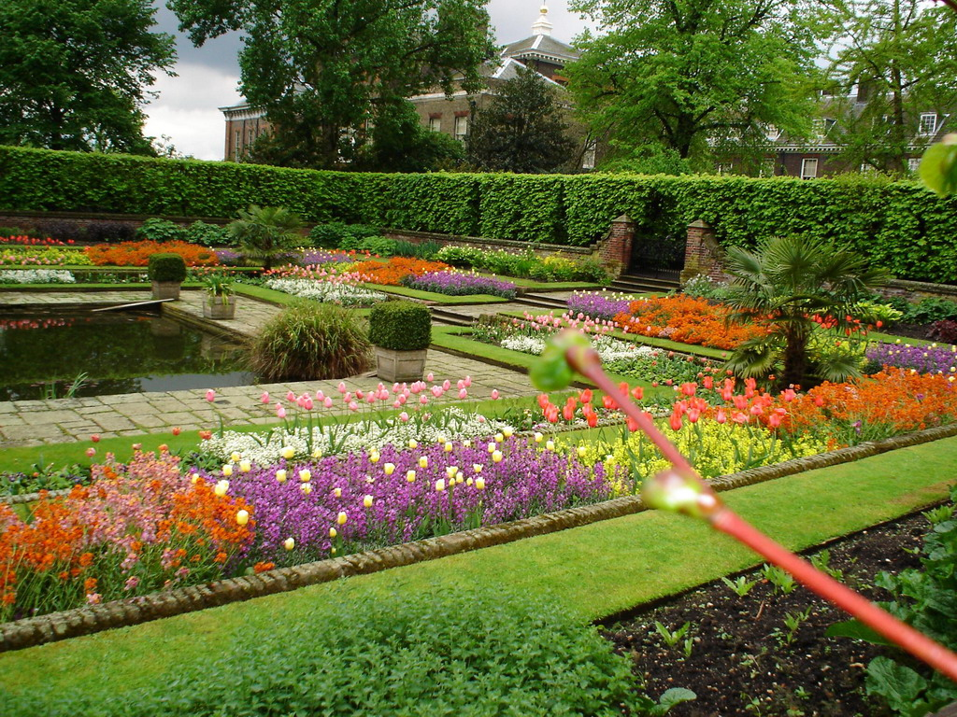
Notes:
Kensington Palace

Slide 49
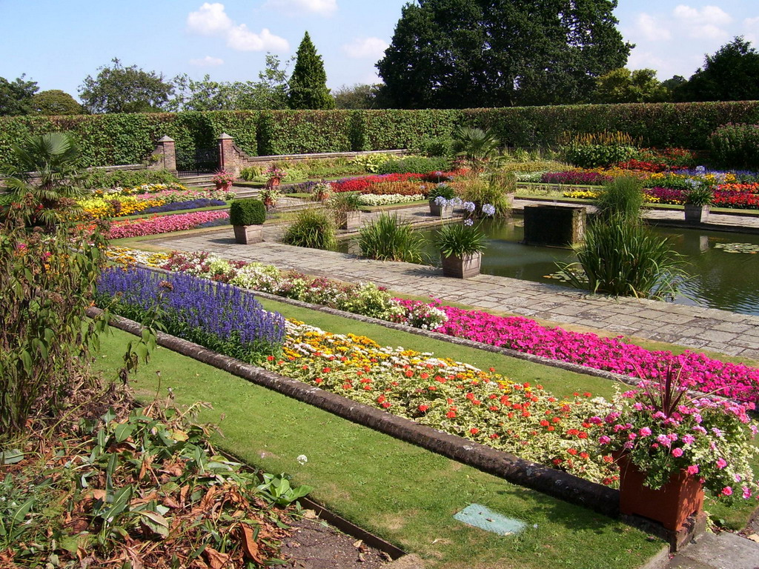
Notes:
Kensington Palace

Slide 50
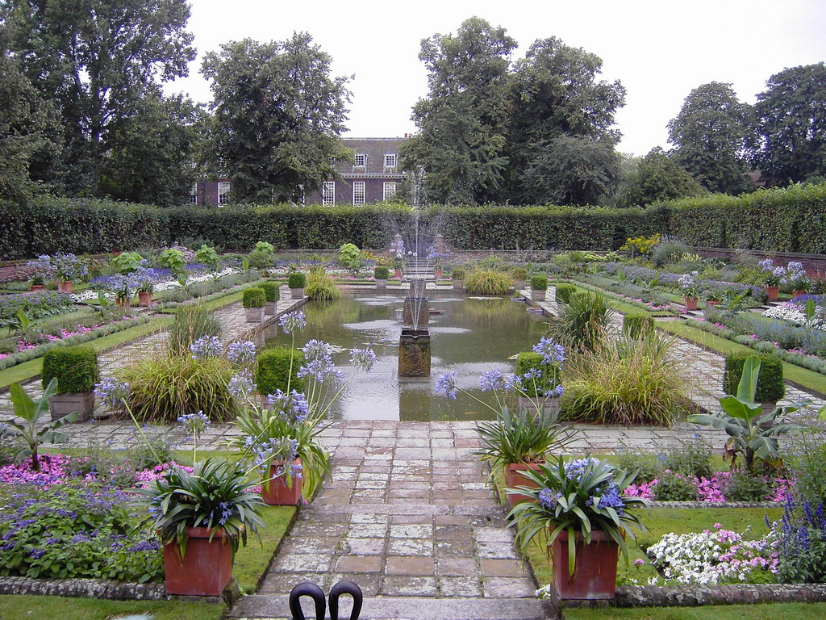
Notes:
Kensington Palace

Slide 51
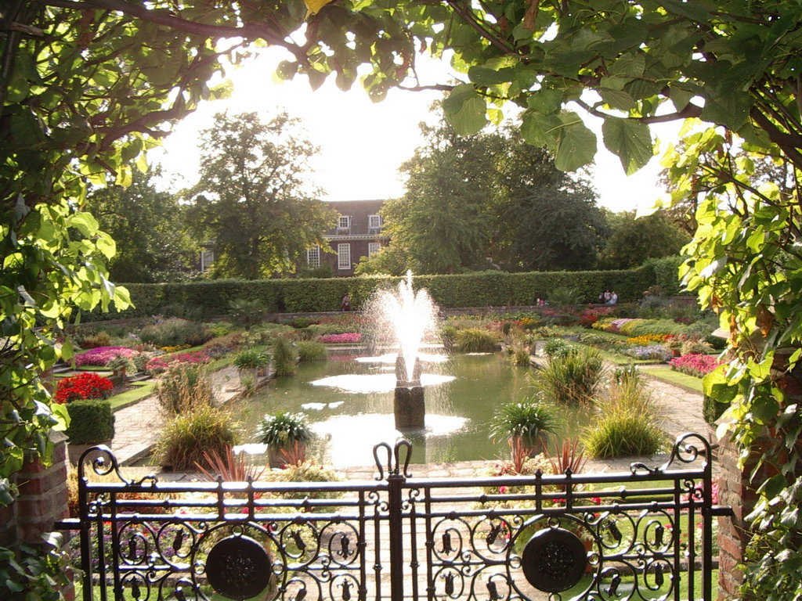
Notes:
Kensington Palace

Slide 52
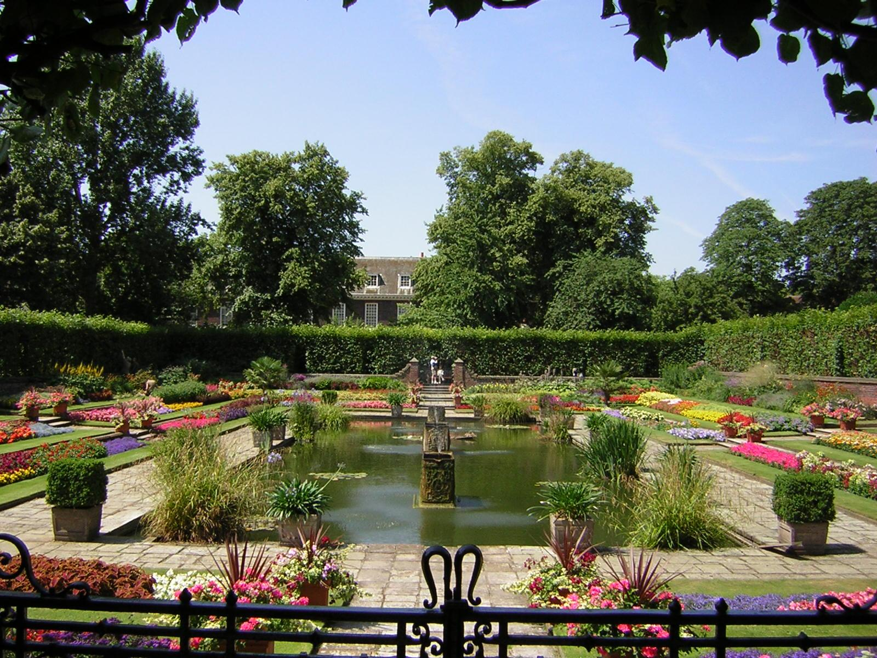
Notes:
Kensington Palace

Slide 53
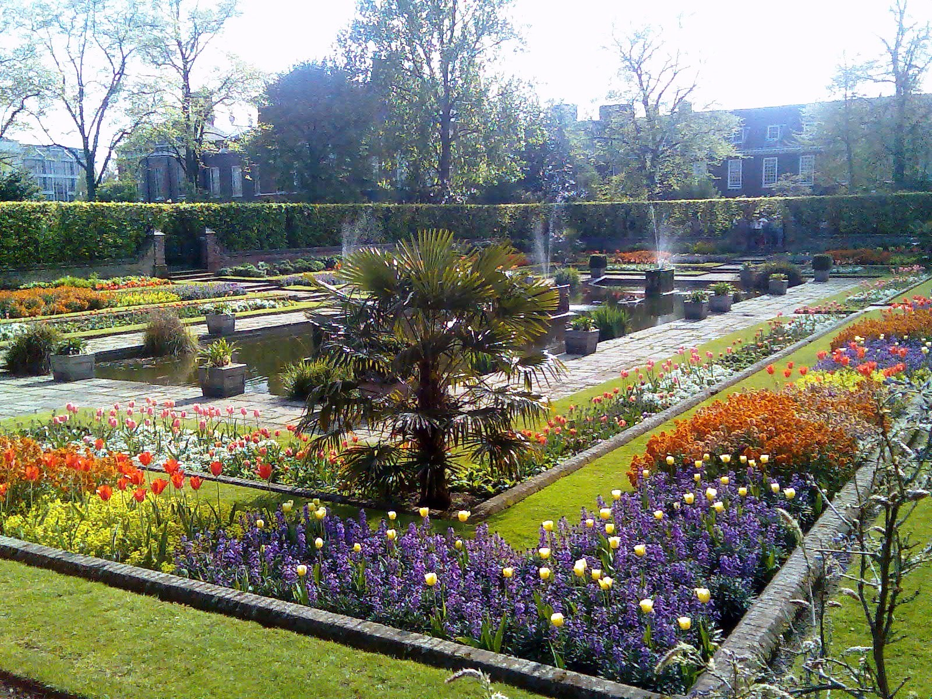
Notes:
Kensington Palace

Slide 54
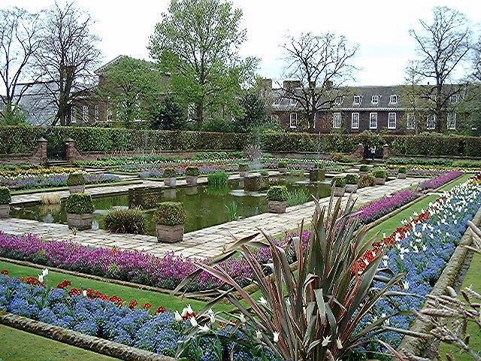
Notes:
Kensington Palace

Slide 55
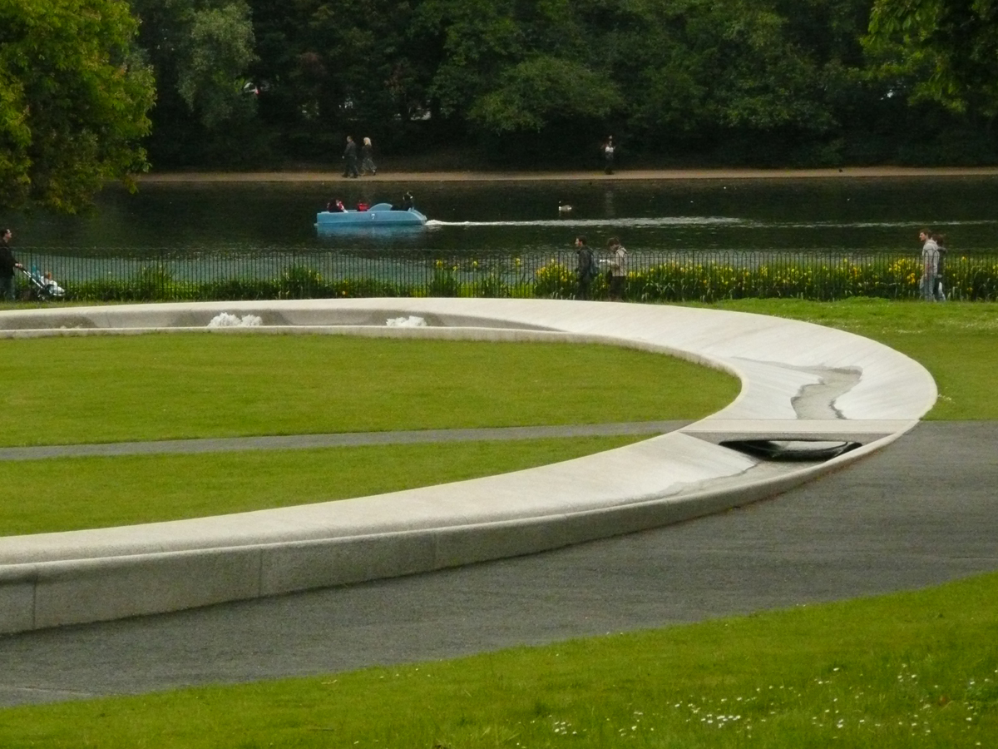
Notes:
Kensington Park.-Princess Diana Fountain

Slide 56
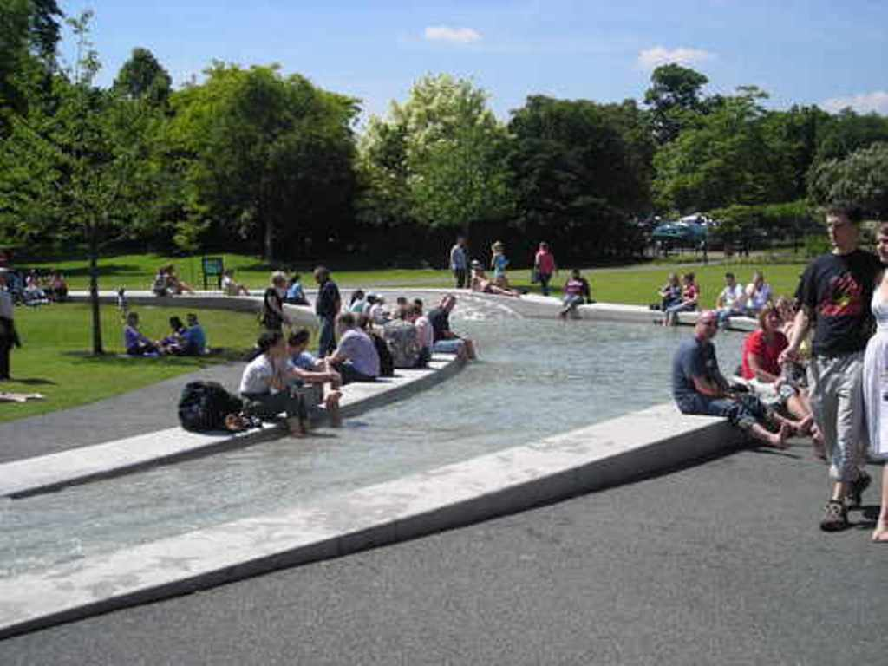
Notes:
Kensington Park.-Princess Diana Fountain

Slide 57
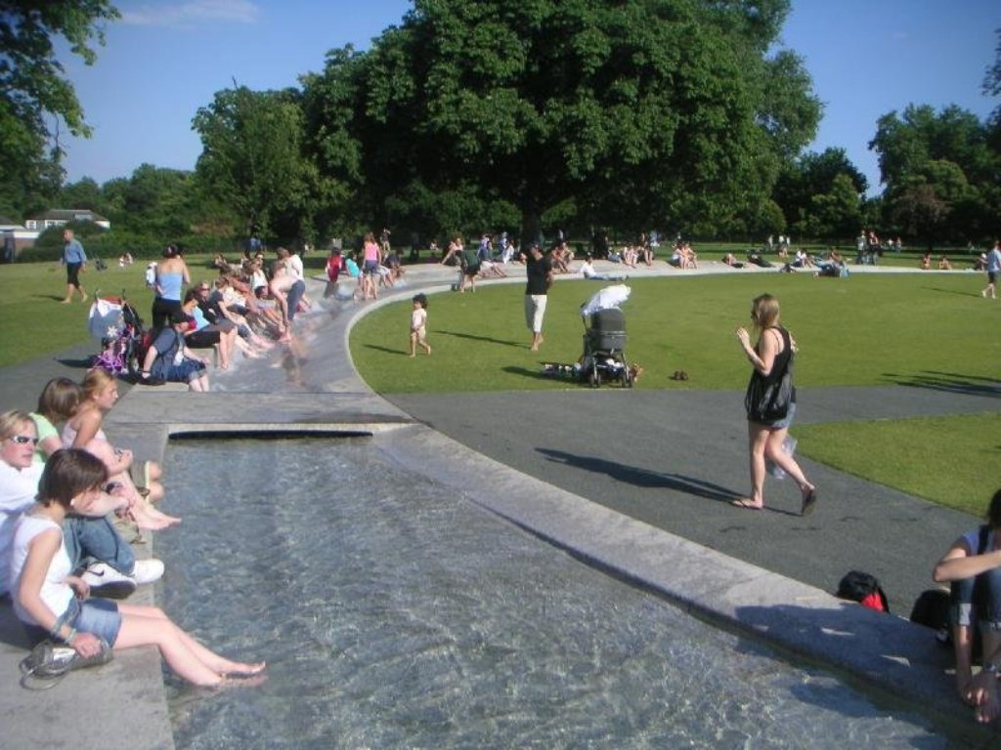
Notes:
Kensington Park.-Princess Diana Fountain

Slide 58

Notes:
Kensington Park.-Diana Memorial

Slide 59


Notes:
Kensington Park.-Princess Diana Fountain

Slide 60

Notes:
Kensington Park.-Diana Fountain

Slide 61

Notes:
Kensington Park.-Diana Fountain

Slide 62

Notes:
Kensington Park.-Princess Diana Fountain

Slide 63

Notes:
Fuente de Diana Memorial

Slide 64

Notes:
Fuente de Diana Memorial

Slide 65

Notes:
Kensington Park.-Italian Garden

Slide 66

Notes:
Kensington Park

Slide 67

Notes:
Kensington Park

Slide 68

Notes:
Kensington Park.-Italian Garden

Slide 69

Notes:
Kensington Park.-Italian Gardens

Slide 70

Notes:
Kensington Park

Slide 71

Notes:
Kensington Park

Slide 72

Notes:
Kensigton Park.-Italian Garden

Slide 73

Notes:
Kensisngton Park.-Italian Garden

Slide 74

Notes:
Kensington Park.-Italian Garden

Slide 75

Notes:
Kensington Park

Slide 76

Notes:
Kensington Park.-Italian Garden

Slide 77

Notes:
Kensington Park

Slide 78

Notes:
Kensington Park.-Italian Garden

Slide 79

Notes:
Kensington Park.-Italian Garden

Slide 80

Notes:
Kensington Park

Slide 81


Notes:
Kensington Park.-PeterPan

Slide 82

Notes:
Kensington Park

Slide 83

Notes:
Kensington Park.-The Flower Path

Slide 84

Notes:
Kensington Park

Slide 85

Notes:
Kensington Park.-The Flower Path

Slide 86

Notes:
Kensington Park.-The Flowers Path

Slide 87

Notes:
Kensington Park.-The Flowers Path.-Fagus sylvatica

Slide 88

Notes:
Kensington Park.-The Flowers Path

Slide 89

Notes:
Kensington Park

Slide 90

Notes:
Kensington Park

Slide 91

Notes:
Kensington Park

Slide 92

Notes:
Kensington Park

Slide 93

Notes:
Kensington Park

Slide 94

Notes:
Kensington Park

Slide 95

Notes:
Kensington Park

Slide 96

Notes:
Kensington Park

Slide 97

Notes:
Kensington Park

Slide 98

Notes:
Kensington Park

Slide 99

Notes:
Kensington Park

Slide 100

Notes:
Kensington Park

Slide 101

Notes:
Kensington Park

Slide 102

Notes:
Kensington Park.-Albert Memorial

Slide 103

Notes:
Kensington Park.-Albert Memorial

Slide 104

Notes:
Kensington Park .-Albert Memorial

Slide 105


Notes:
Kensington Park.-Albert Memorial

Slide 106

Notes:
Kensington Park.-Prince Albert Memorial

Slide 107

Notes:
Kensington Park

Slide 108

Notes:
Kensington Park.-

Slide 109

Notes:
Kensington Park.-Peter Pan

Slide 110

Notes:
Kensington Park.-Princess Diana Fountain

Slide 111

Notes:
Kensington Park.-The Serpentine

Slide 112

Notes:
Kensington Park

Slide 113

Notes:
Kensington Park.-Segadoras

Slide 114

Notes:
Kensington Park.-Pradera natural

Slide 115

Notes:
Kensington Park.-Platanus

Slide 116

Notes:
Kensington Park.-Fraxinus pendula

Slide 117

Notes:
Kensington Park.-Aesculus hippocastanum

Slide 118

Notes:
Kensington Park

Slide 119

Notes:
Kensington Palace

Slide 120

Notes:
Kensington Park

Slide 121

Notes:
Kensington Park

Slide 122

Notes:
Kensington Park.-Italian Garden

Slide 123

Notes:
Kensington Park

Slide 124

Notes:
Kensington Park.-Albert Memorial

Slide 125

Notes:
Kensington Park

Slide 126

Notes:
Kensington Palace

Slide 127

Notes:
Kensington Palace

Slide 128

Notes:
Kensington Park.-Princess Diana Fountain

Slide 129

Notes:
Kensington Park

Slide 130

Notes:
Kensington Palace .-Gate

